Slide 1
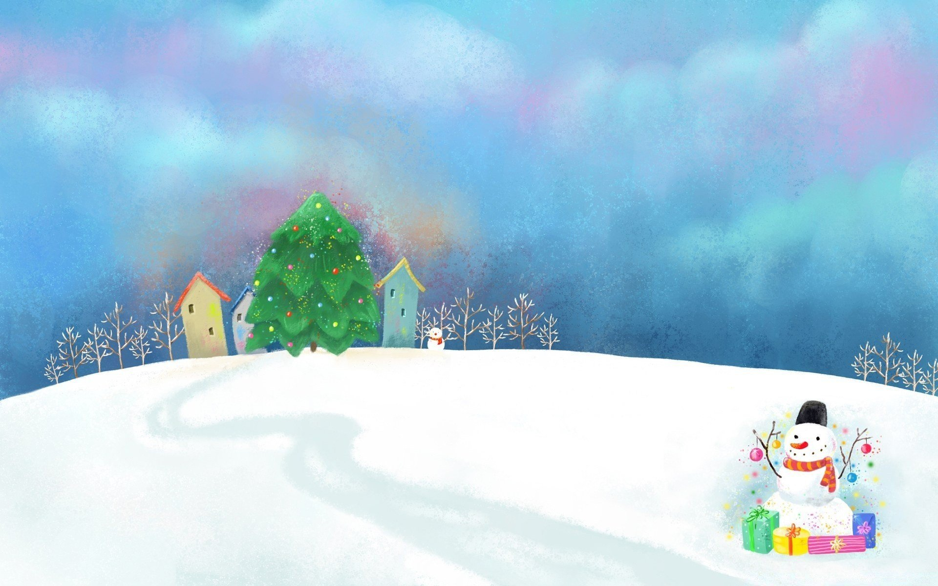
Смотр-конкурс «Зимняя площадка дошкольной образовательной организации» МАДОУ «Центр развития ребенка-детский сад №2» корпус 1

Slide 2
Цель: создание благоприятных условий для прогулок в зимний период на территории дошкольной организации , повышения двигательной активности воспитанников в условиях детского сада, а также развитие, поддержка, поощрение творчески работающих педагогов дошкольного образовательного учреждения.
Задачи:
способствовать закаливанию детского организма, снижению простудных заболеваний;
повышение двигательной активности детей дошкольного возраста на прогулочных участках в зимнее время;
расширить знания детей о природных и погодных явлениях;
помогать укреплению воли, развитию смелости, самостоятельности;
развивать воображение, фантазию;
воспитывать чувство товарищества, взаимопомощи.

Slide 3
Состояние территории дошкольной образовательной организации

Slide 4
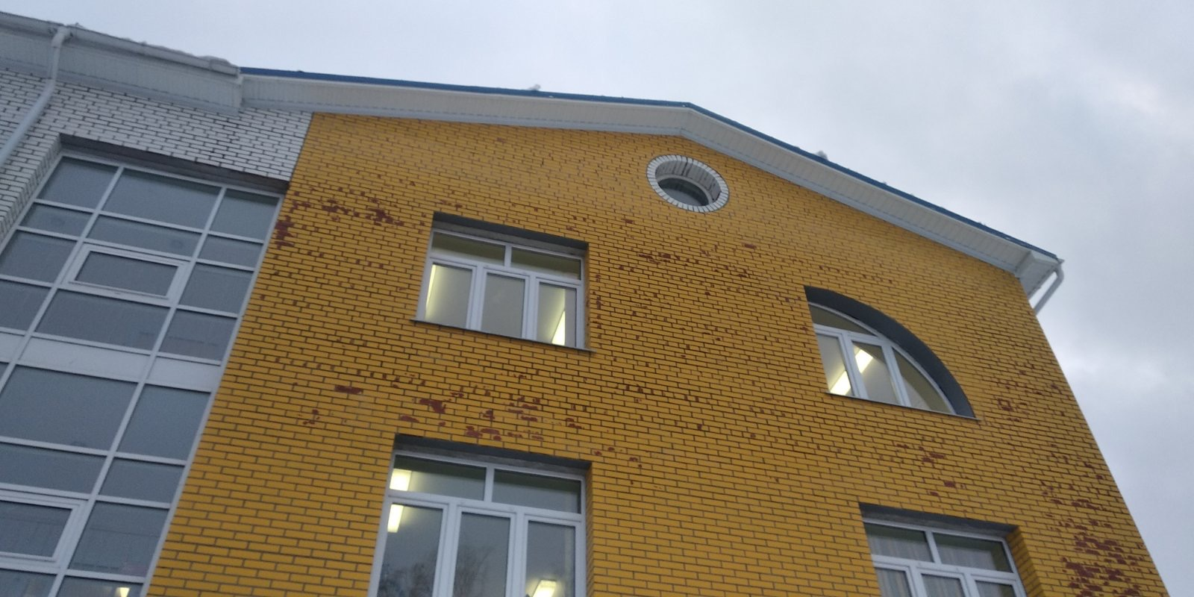
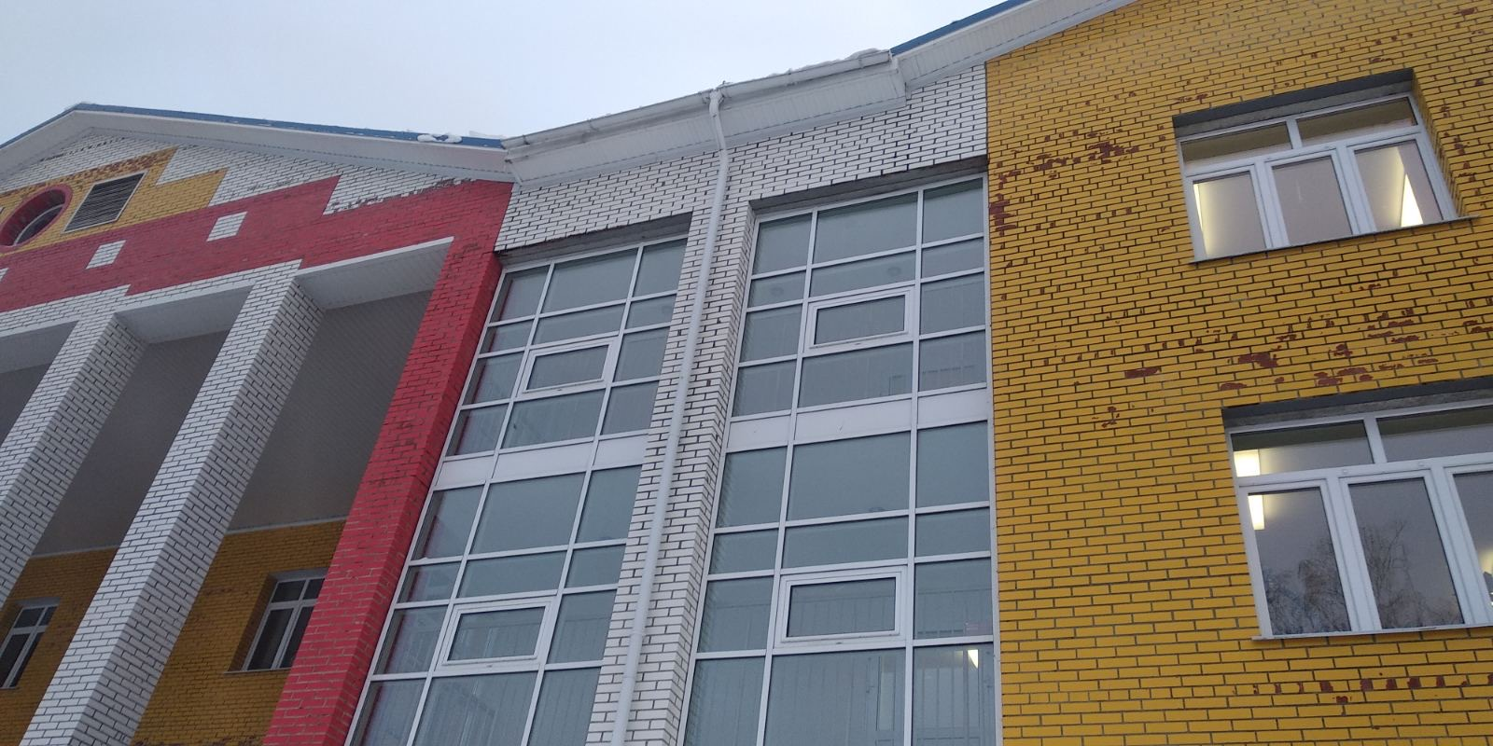

Slide 5
Состояние зимних спортивных площадок

Slide 6
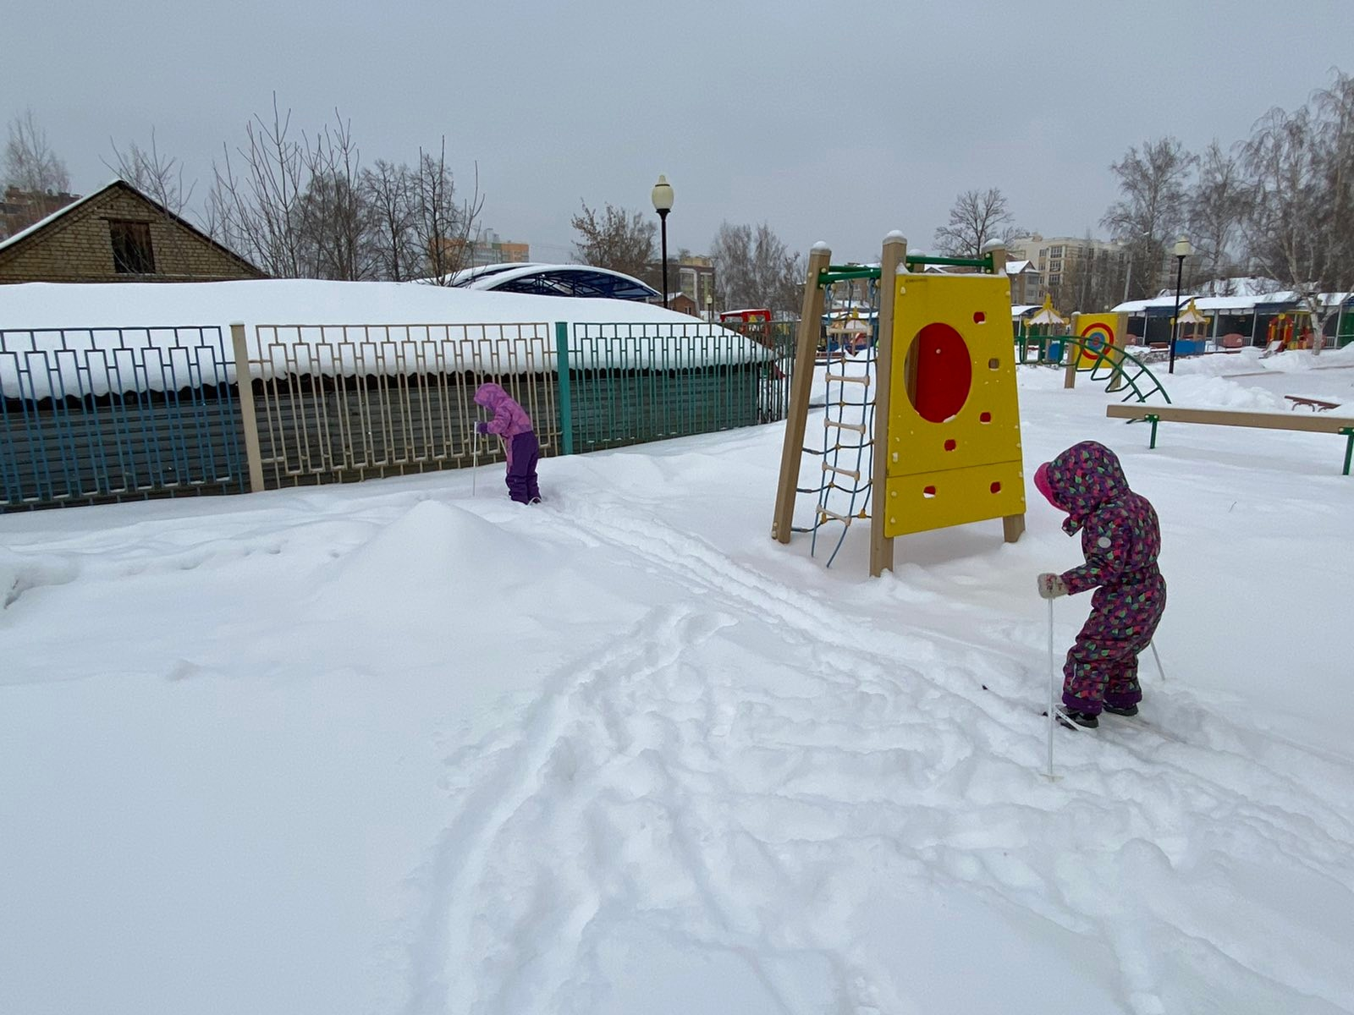
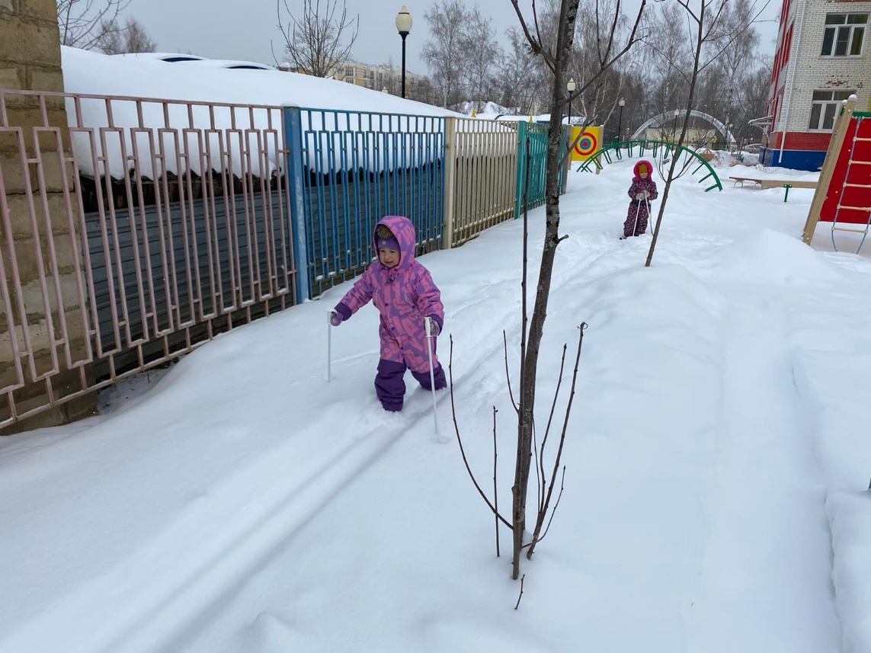
лыжня
Формирование потребности детей в двигательной активности и физическом совершенствовании. Развитие физических качеств.

Slide 7
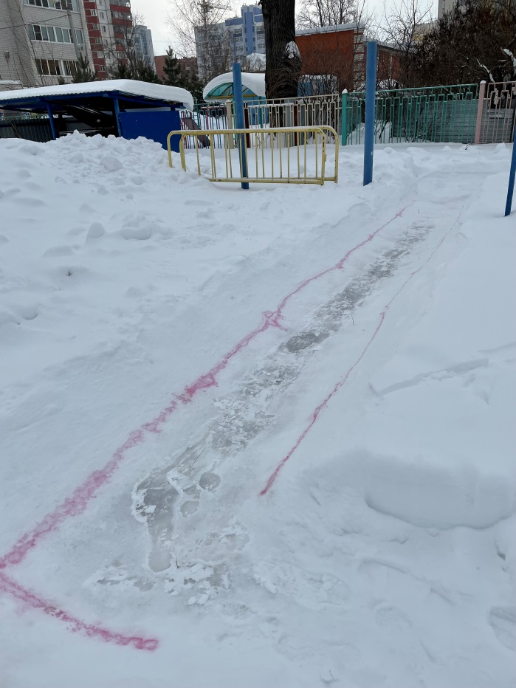
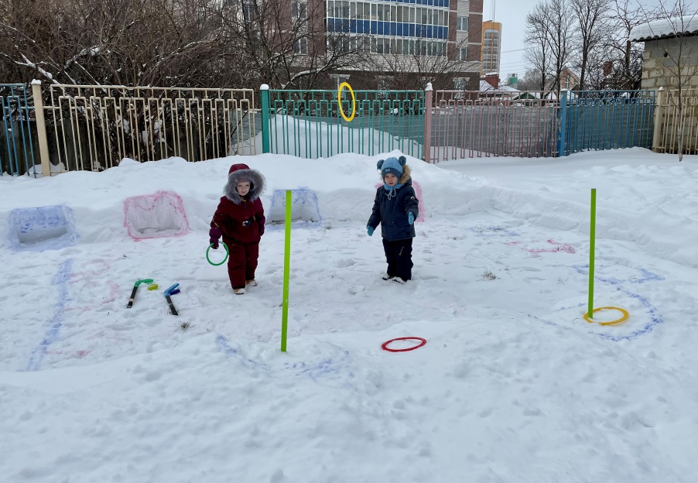
Дорожка для скольжения
Цель: упражняться в метании в
вертикальную и горизонтальную цель.

Slide 8
Состояние участков для зимних прогулок детей
Снежные фигуры созданы с целью создавать положительный, эмоциональный настрой через двигательную, игровую деятельность

Slide 9
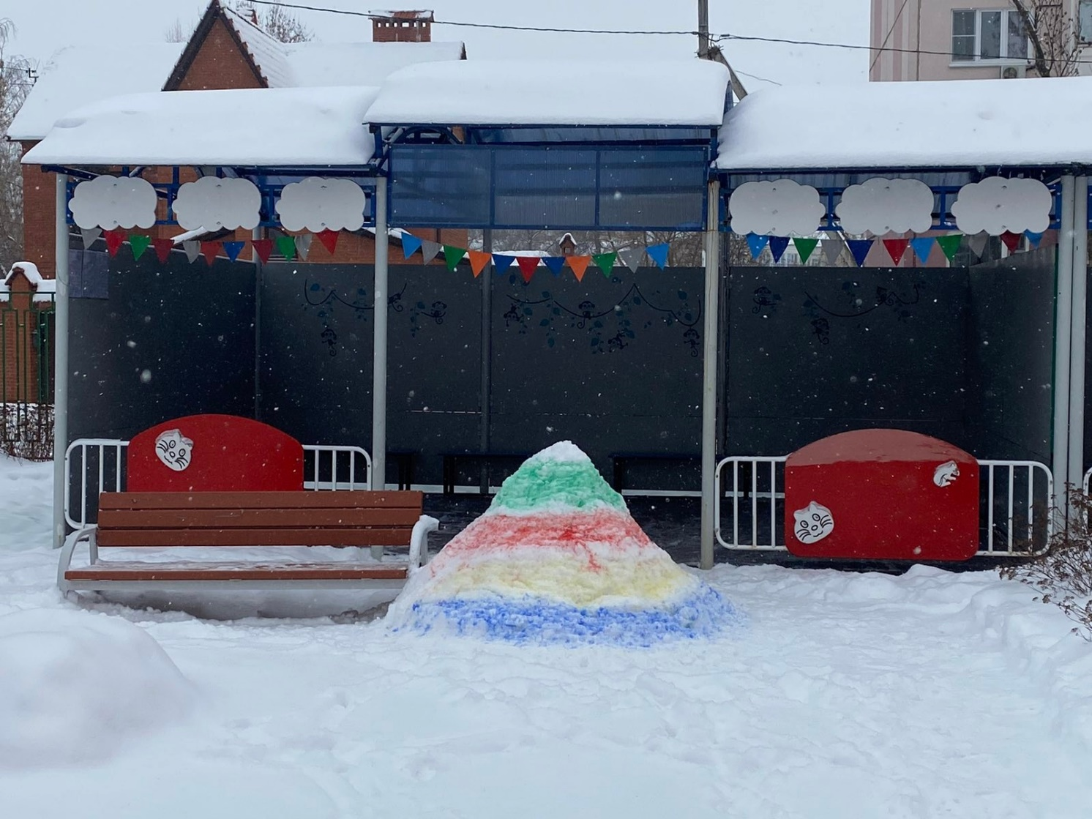
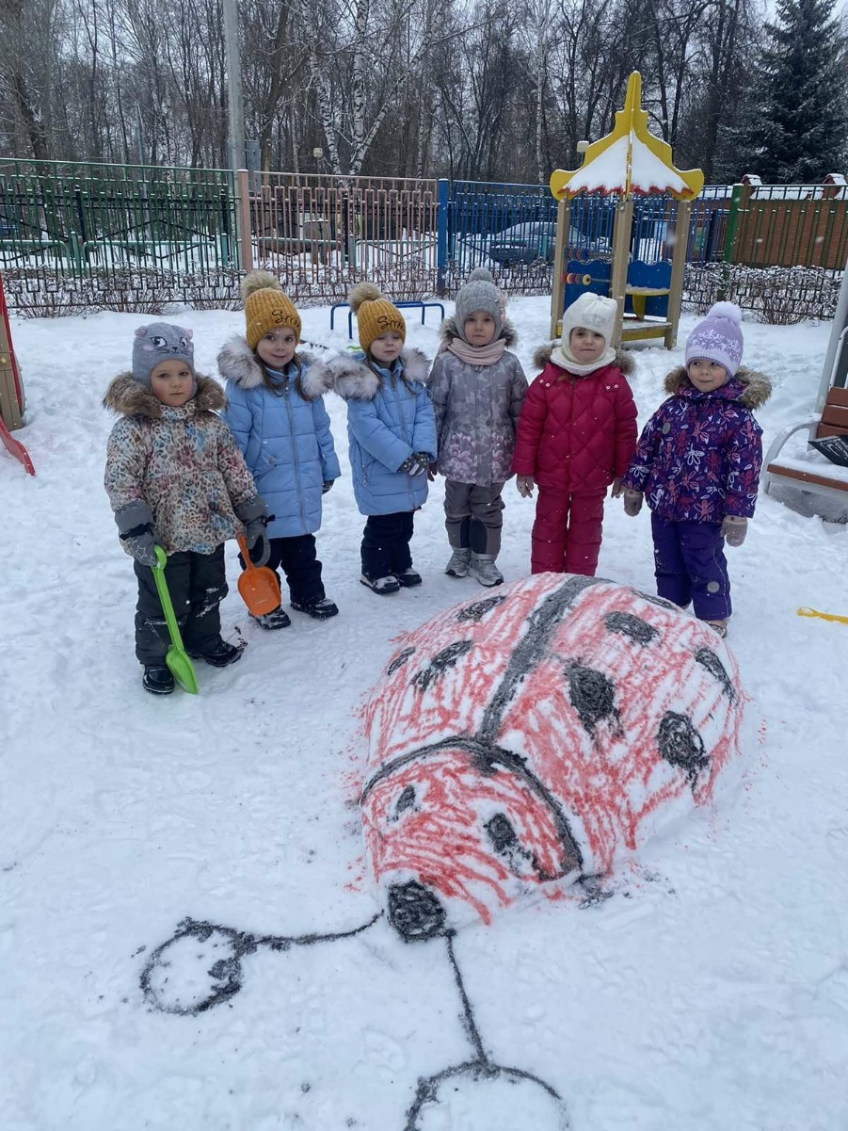
2-я младшая группа №1

Slide 10
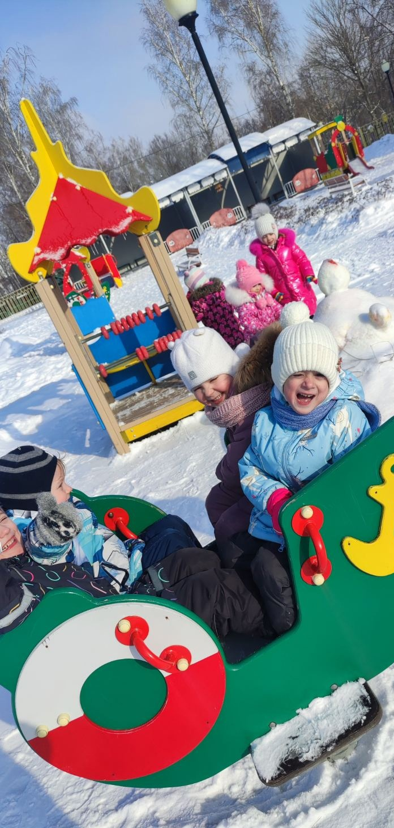
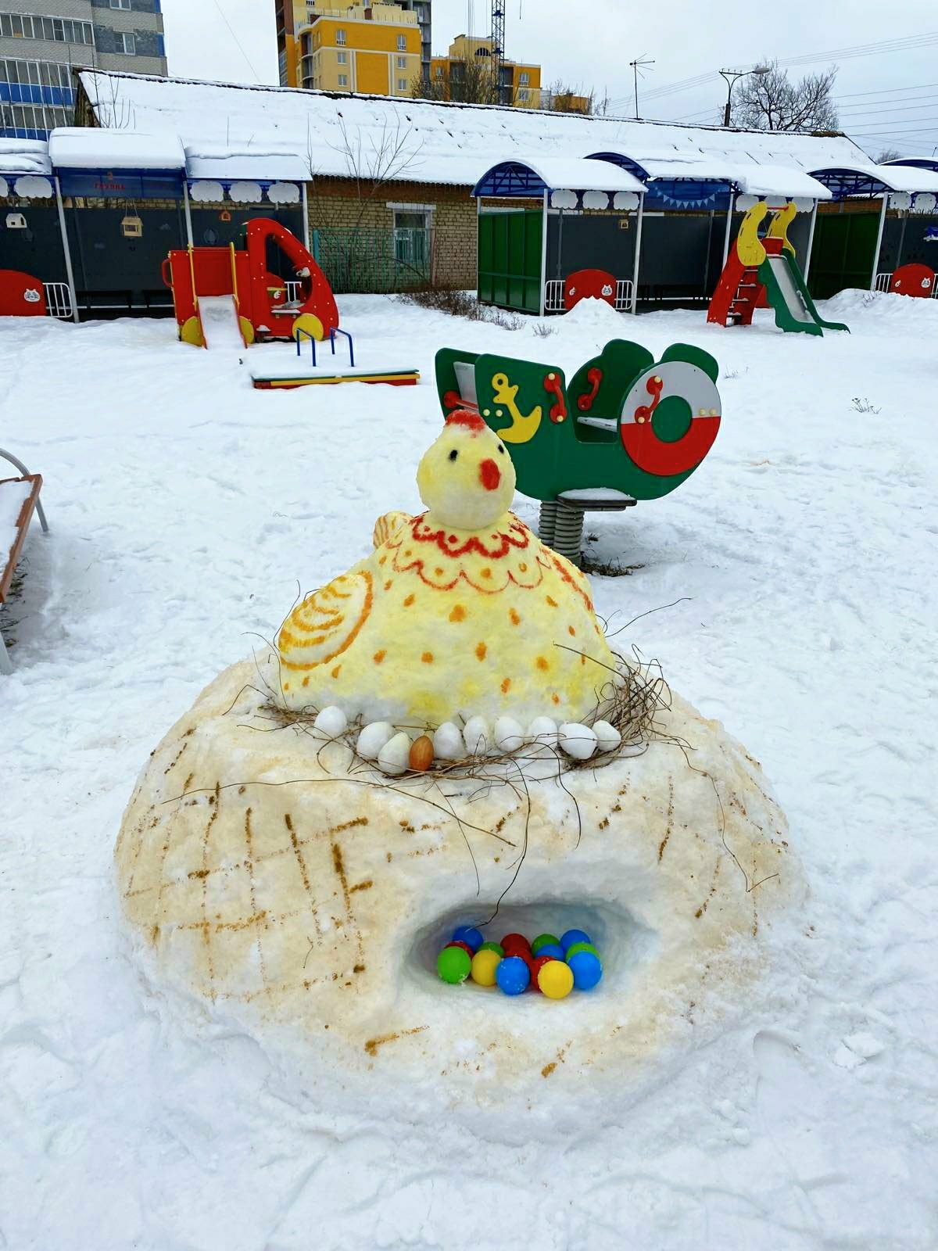
Средняя группа №2

Slide 11
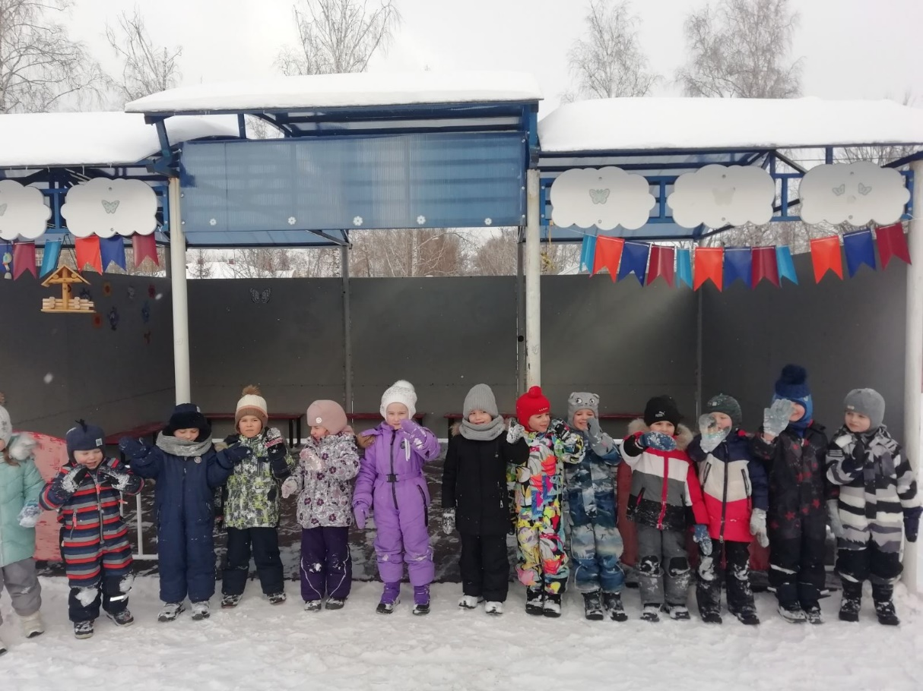
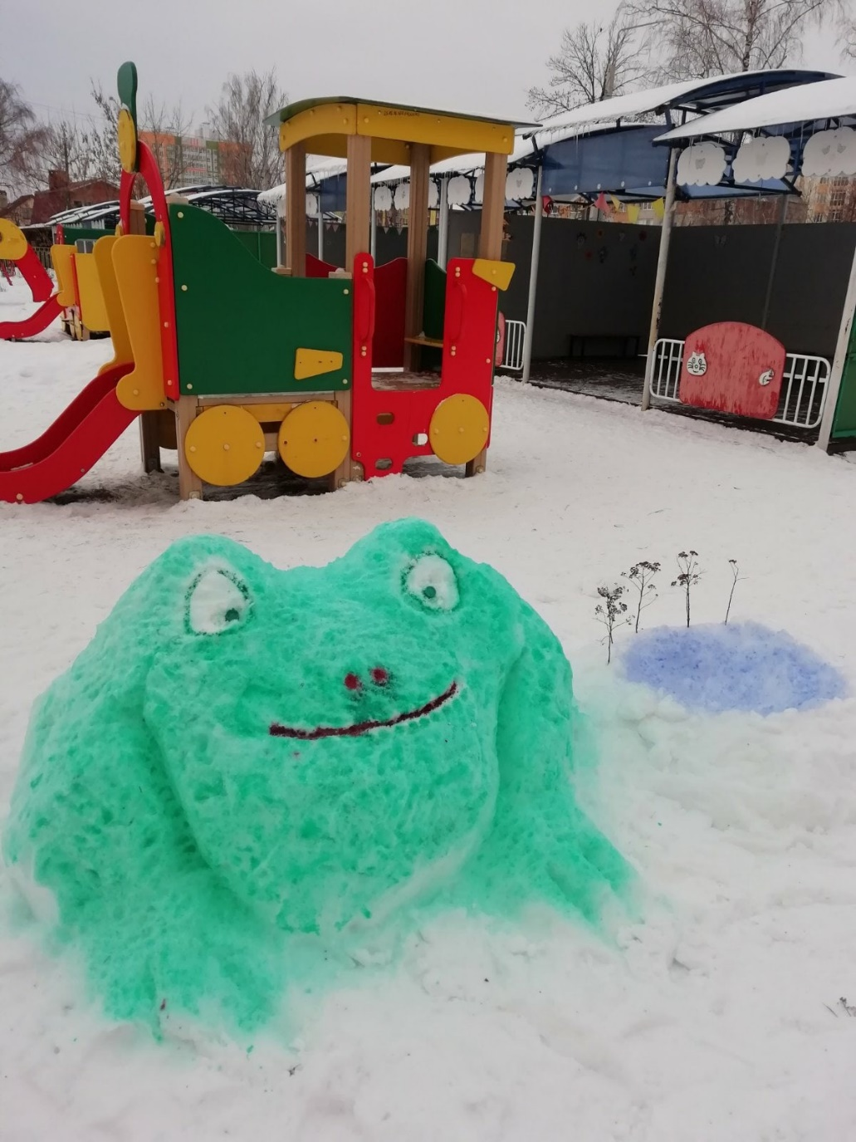
Средняя группа №3
Создать условия для проявления детской инициативности, развития познавательных и творческих способностей детей в процессе специально моделируемой ситуации.

Slide 12
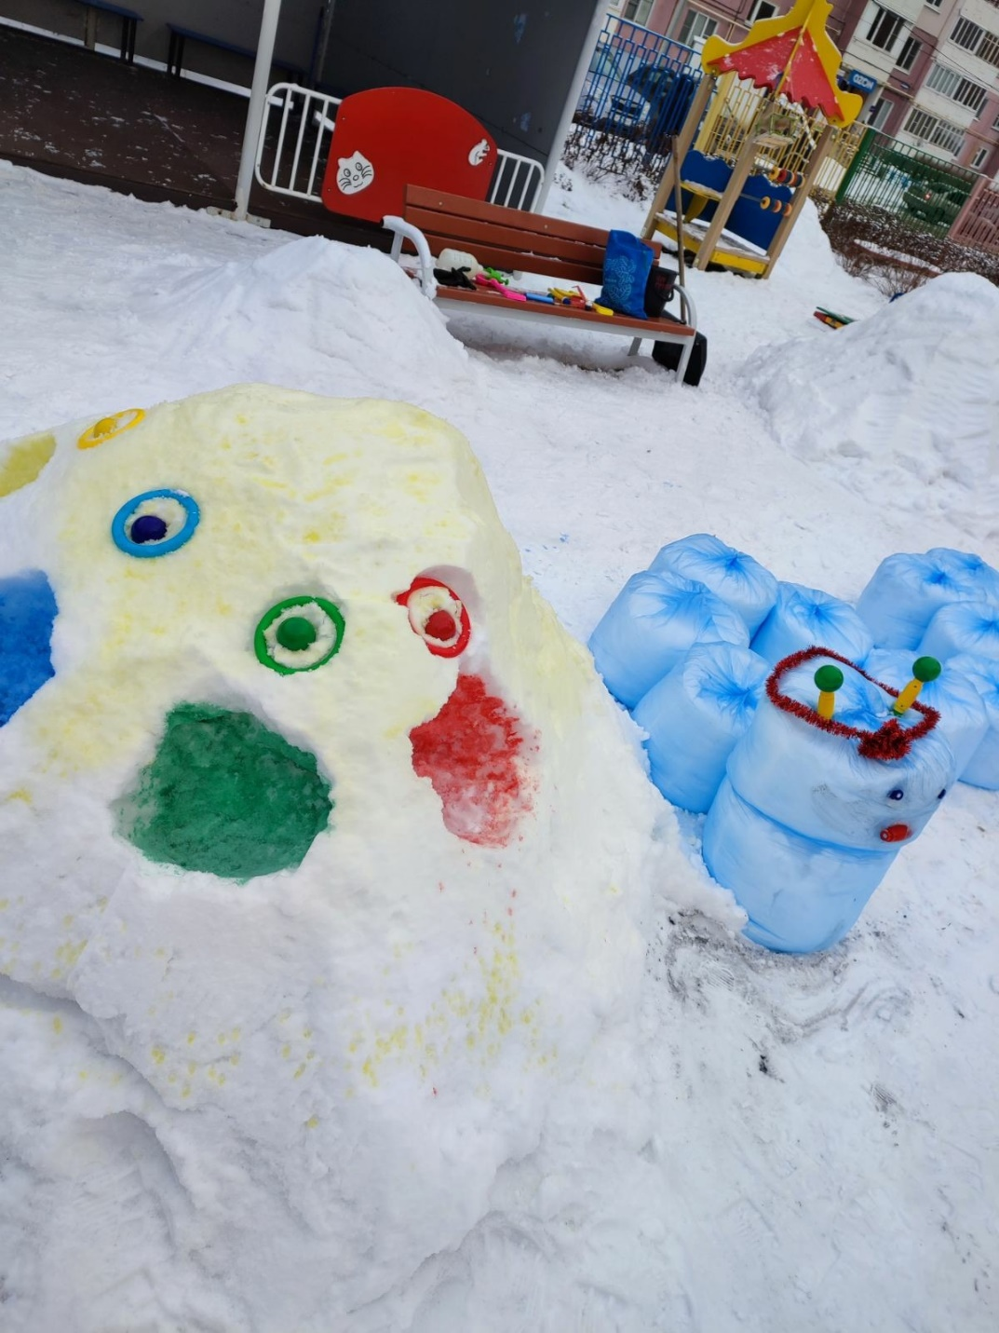
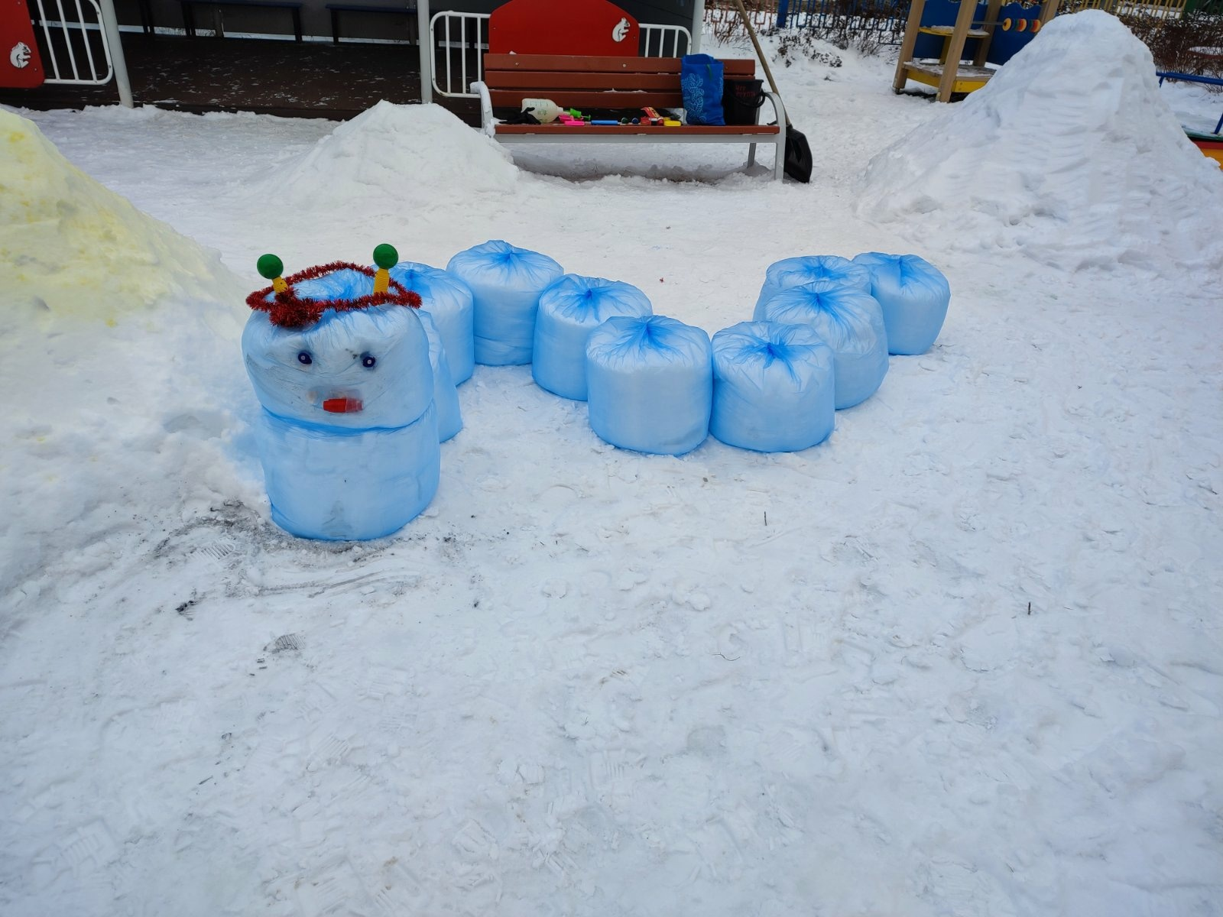
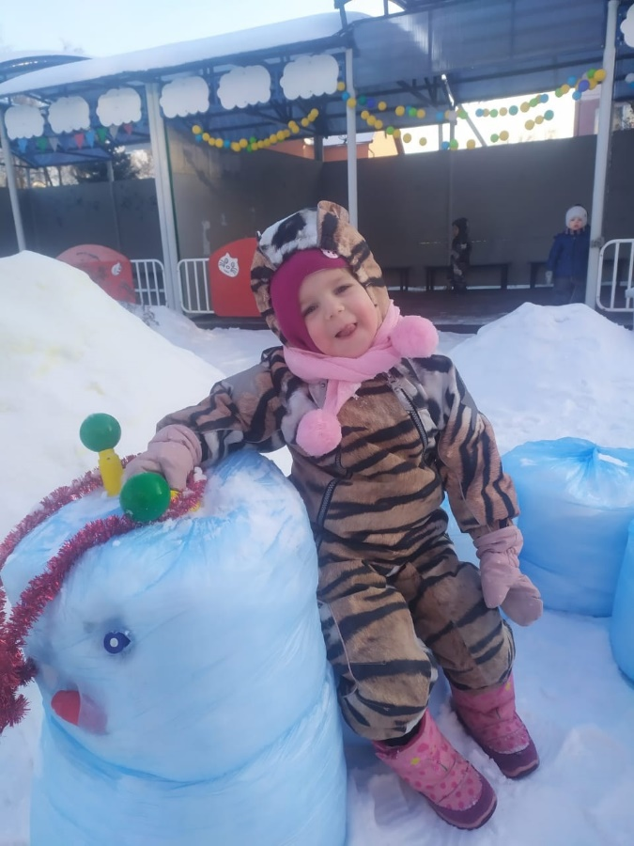
1-я младшая группа №4

Slide 13
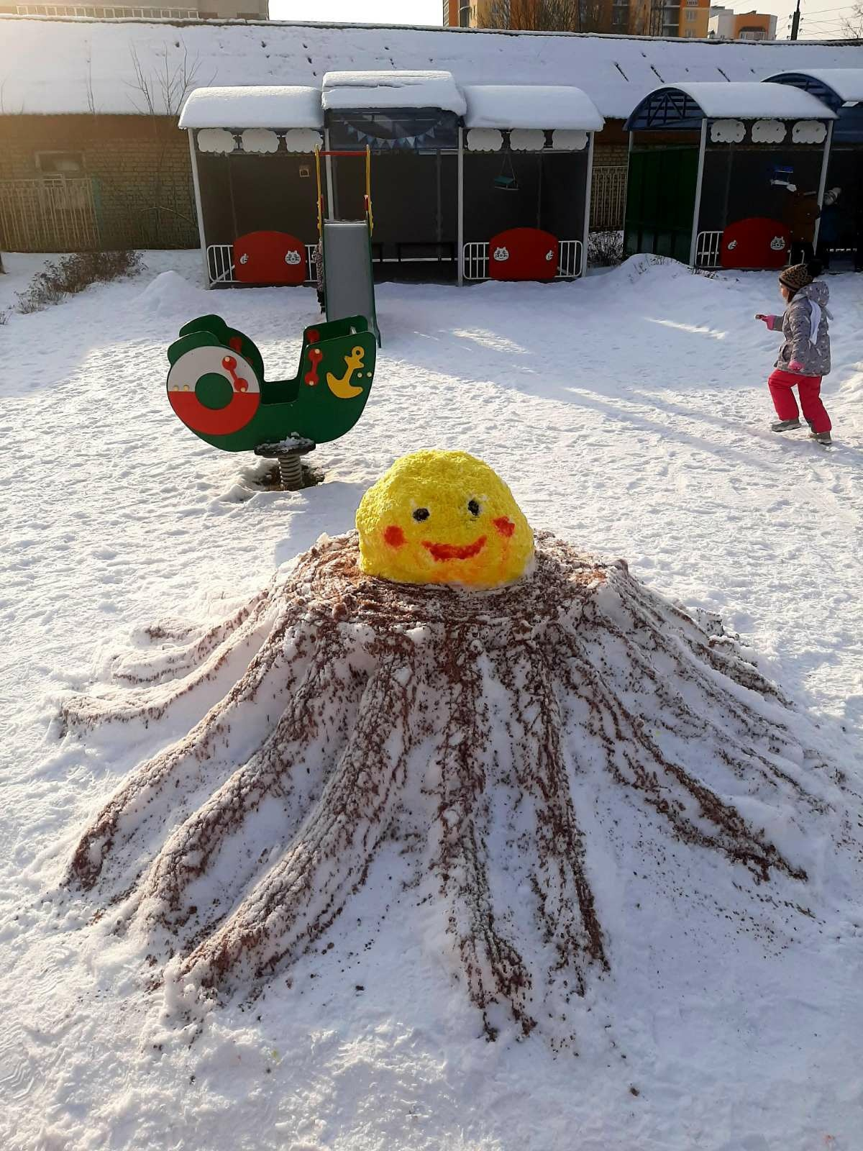
Старшая группа №5

Slide 14
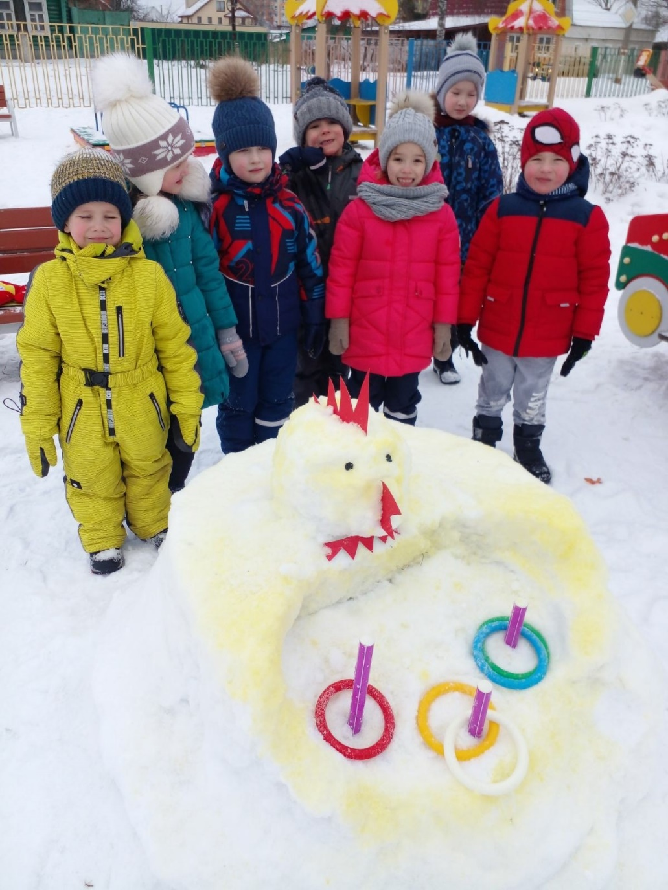
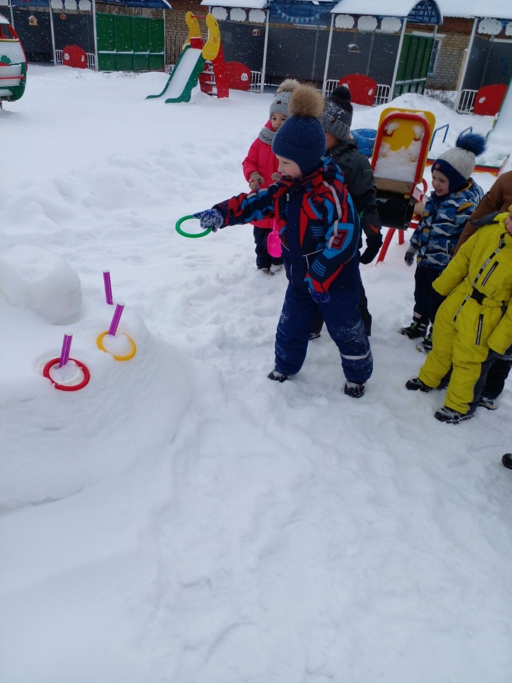
Старшая группа компенсирующей направленности №6
Развивать меткость, глазомер при метании снежков в цель.

Slide 15
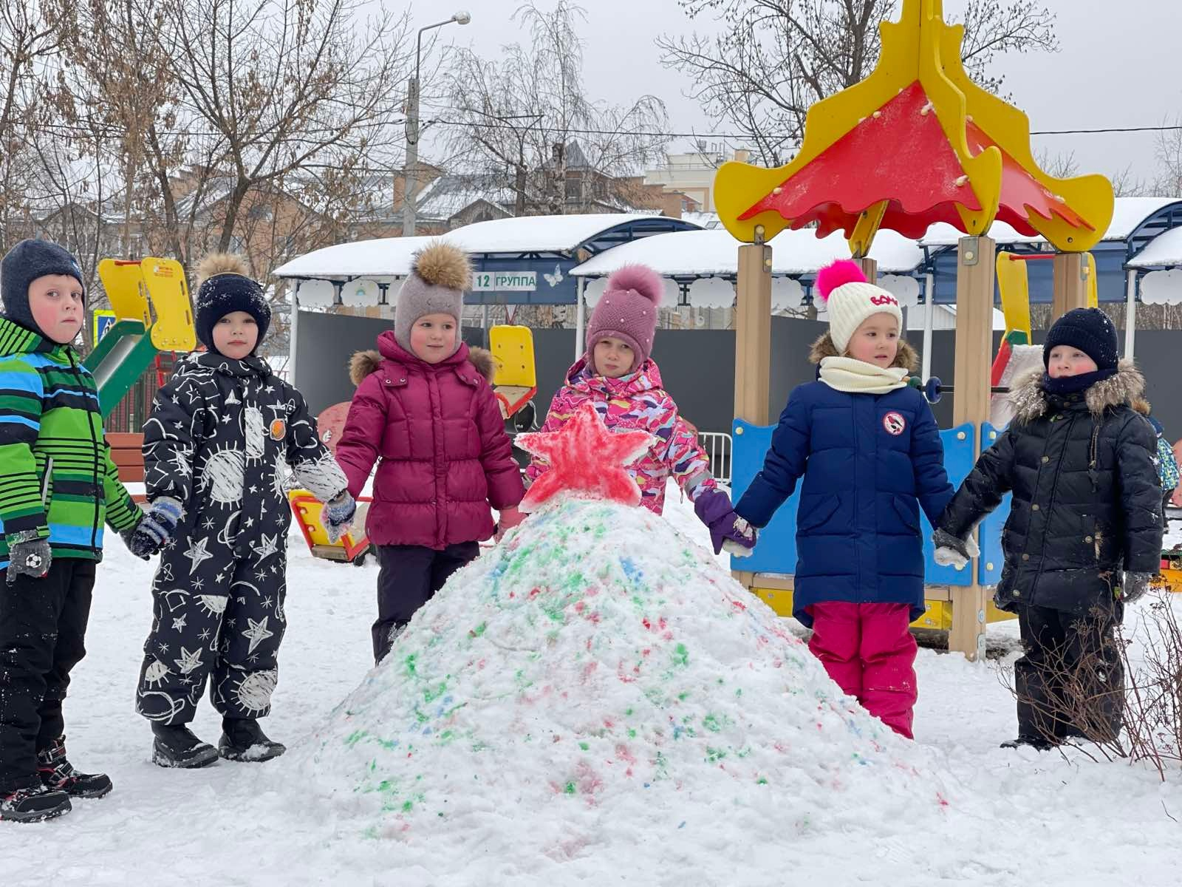
Старшая группа №7

Slide 16
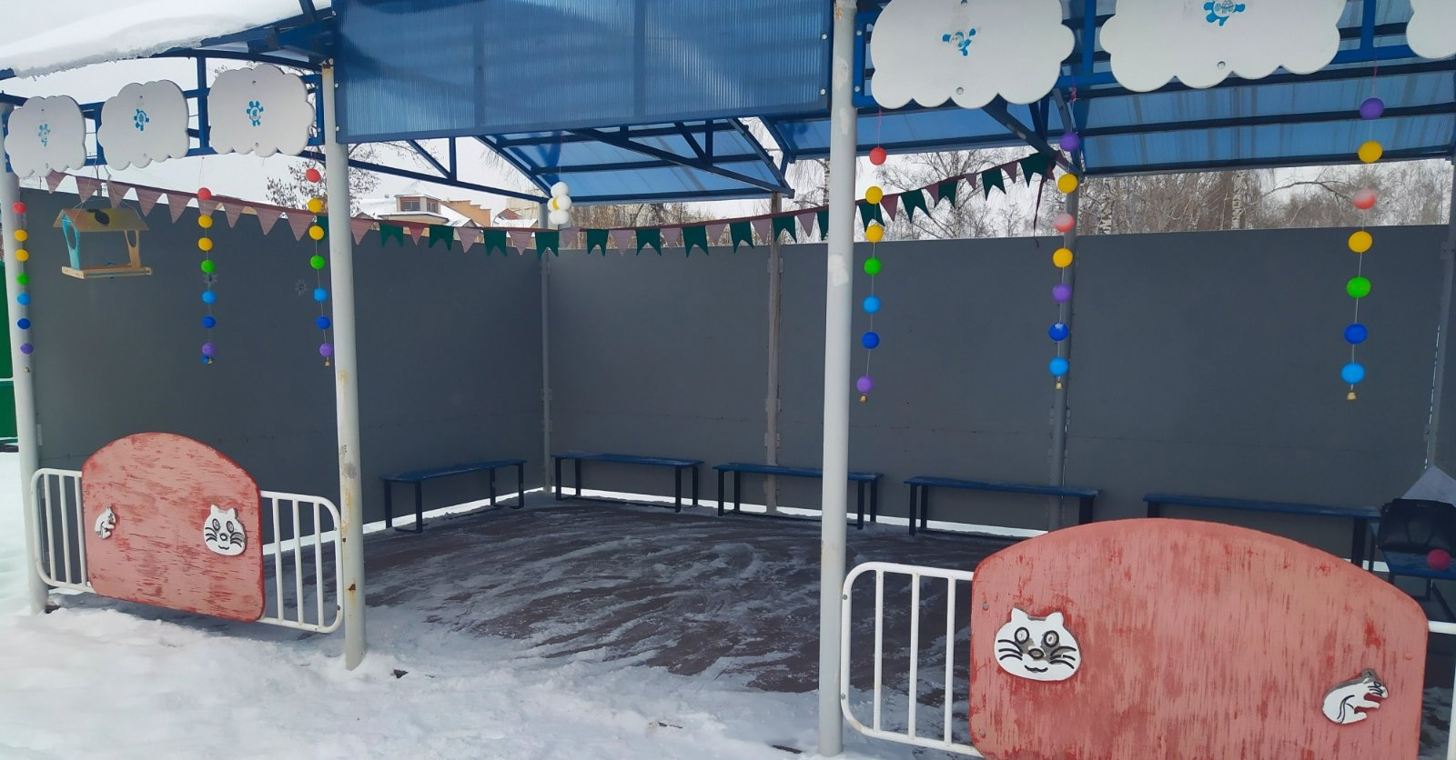
2-я младшая группа №8

Slide 17
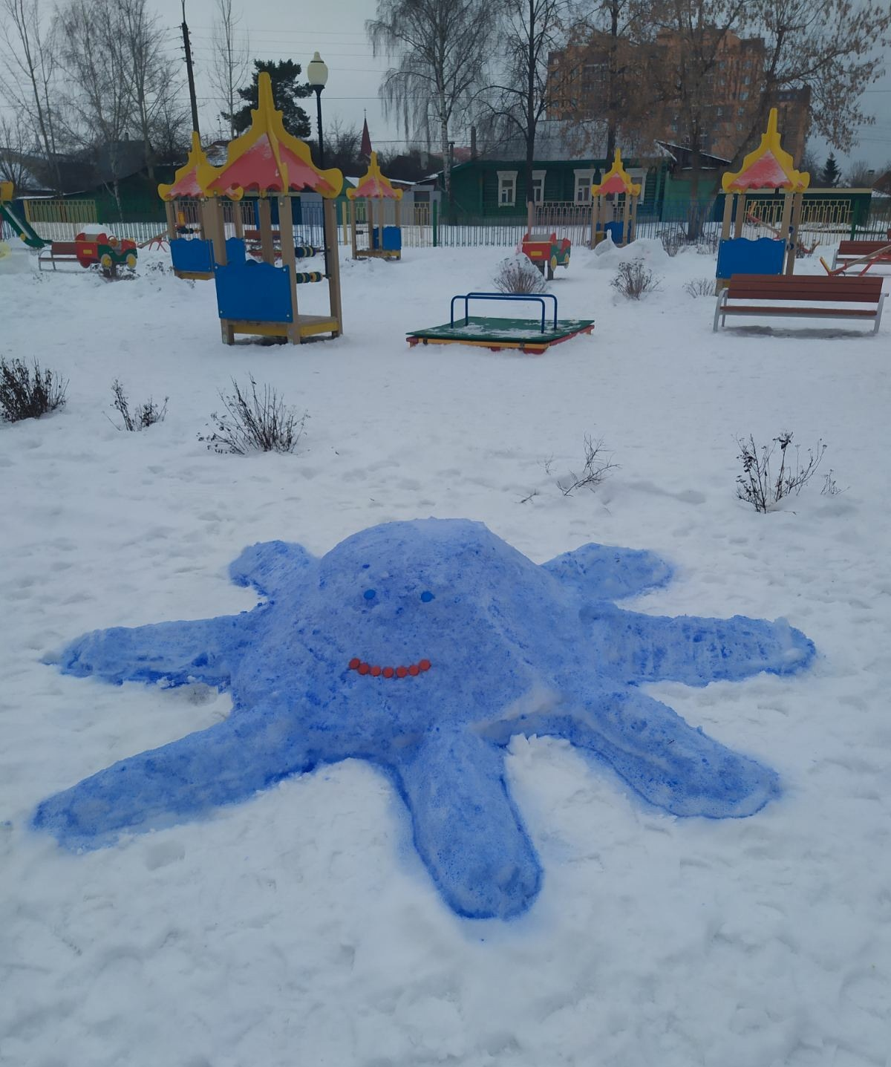

Slide 18
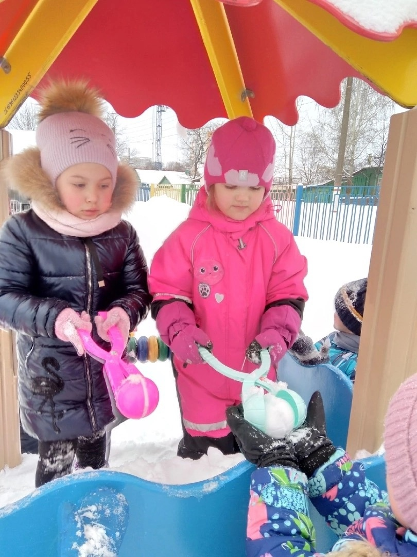
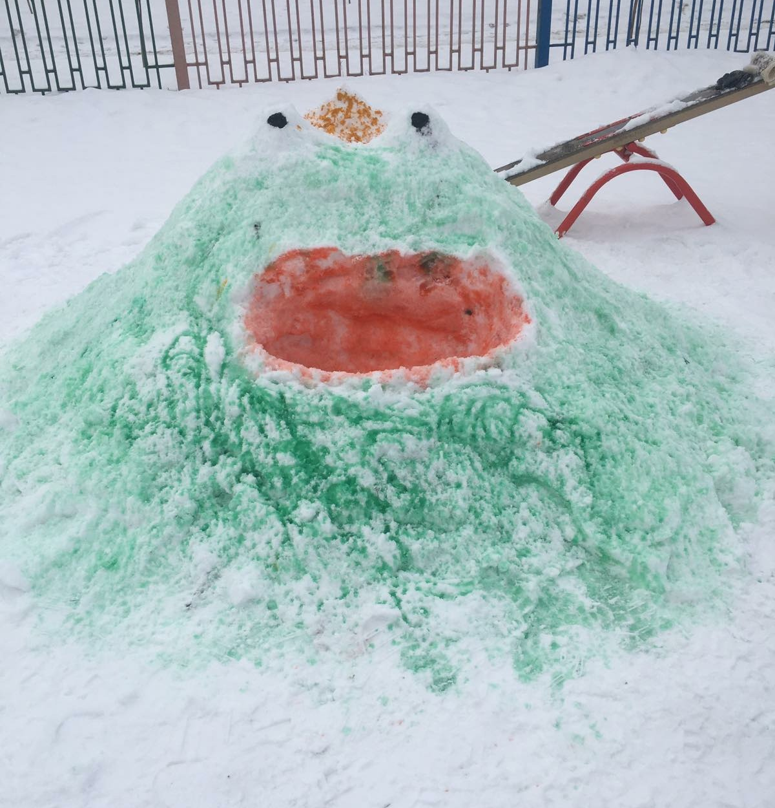
Подготовительная группа №9

Slide 19
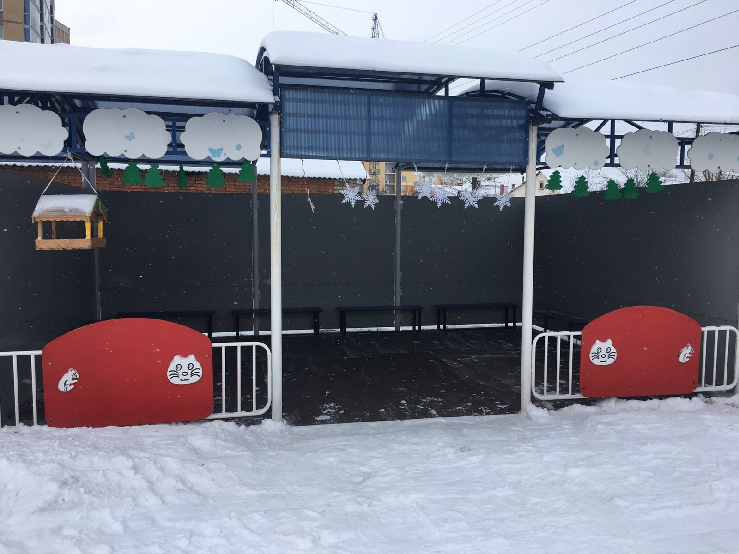

Slide 20
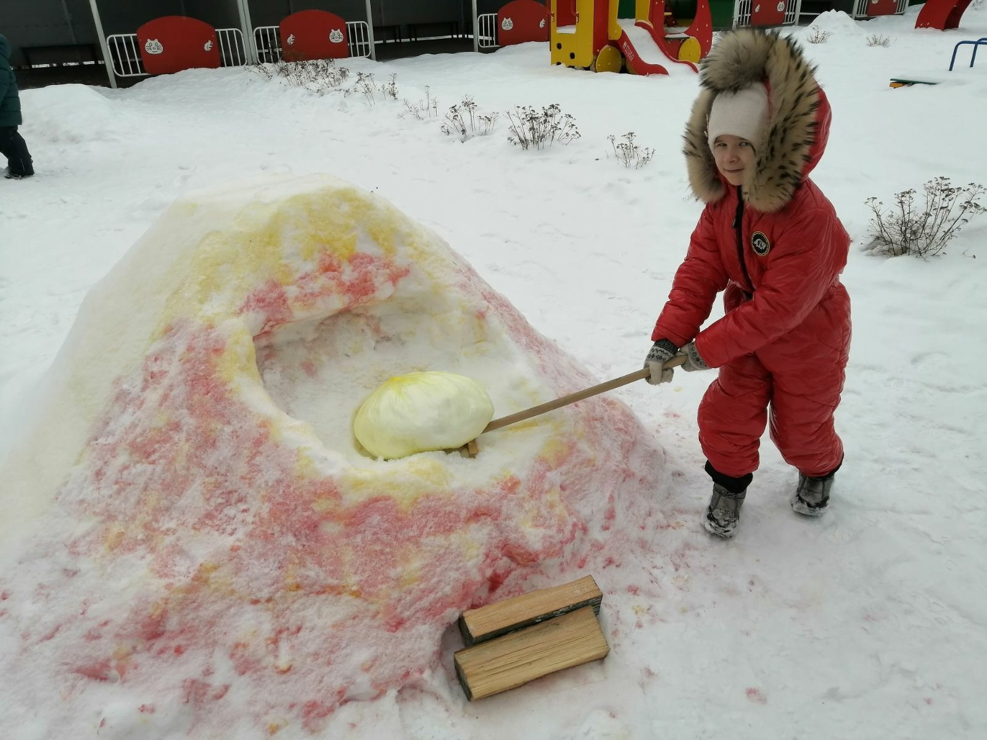
Старшая группа №10

Slide 21
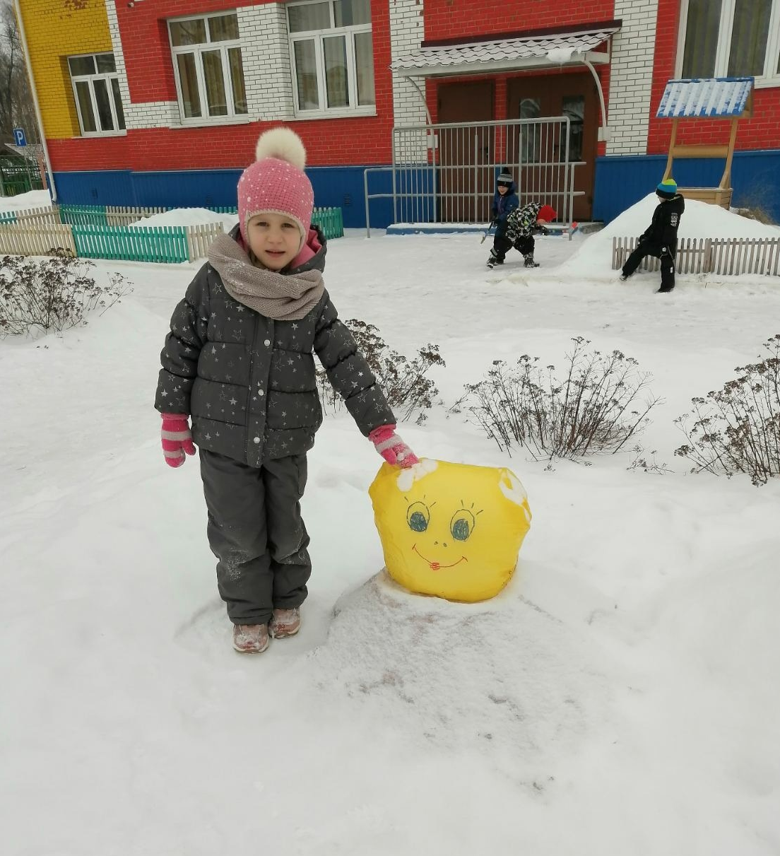
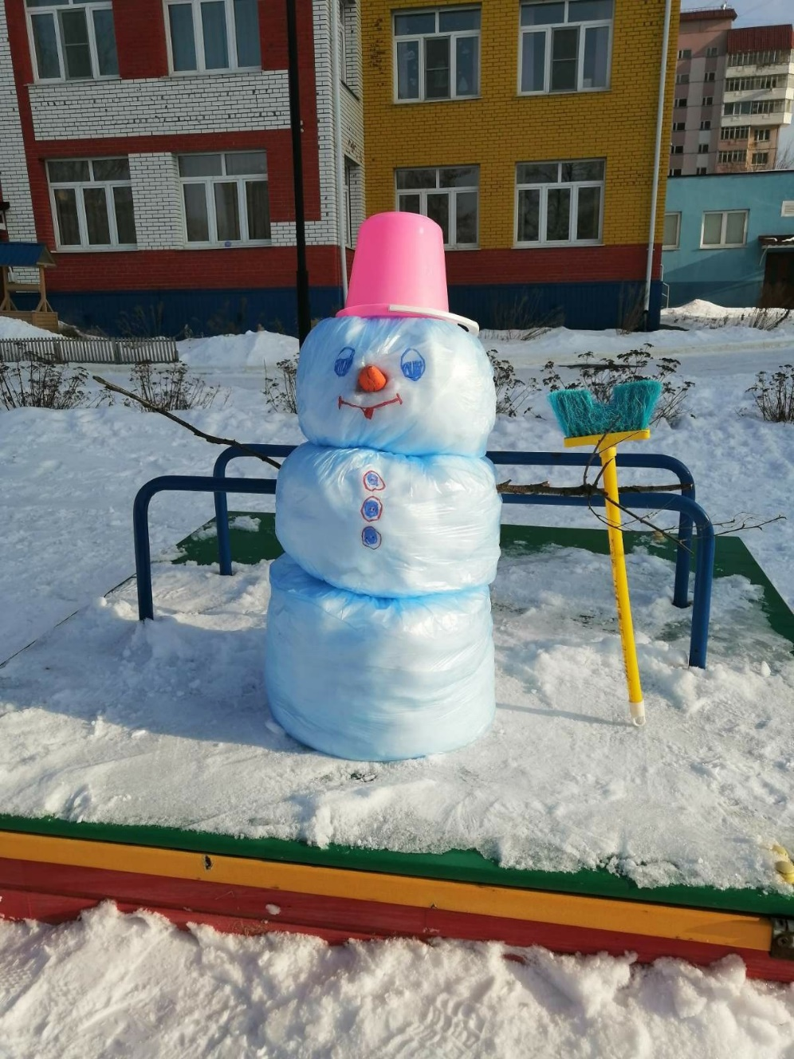

Slide 22
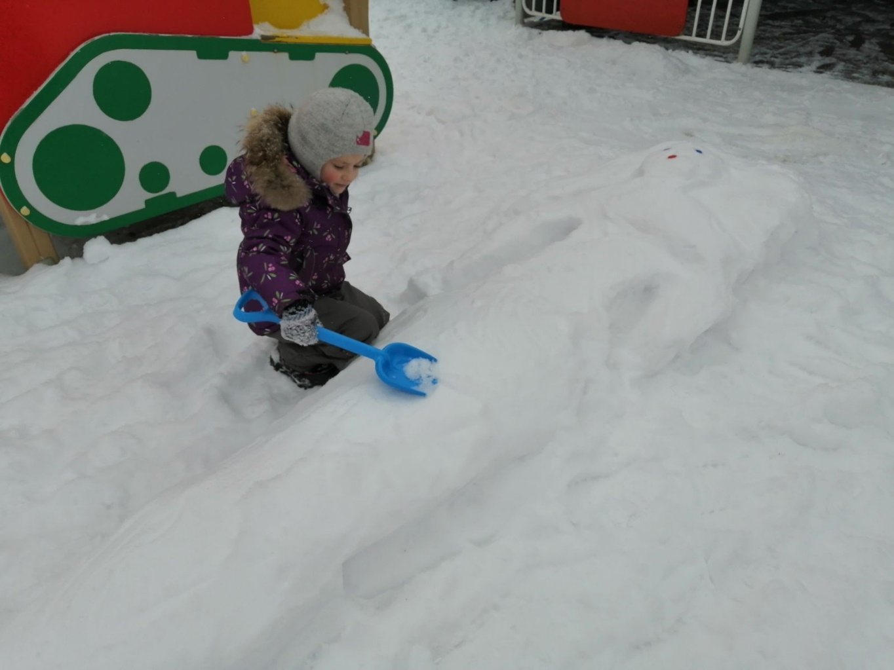
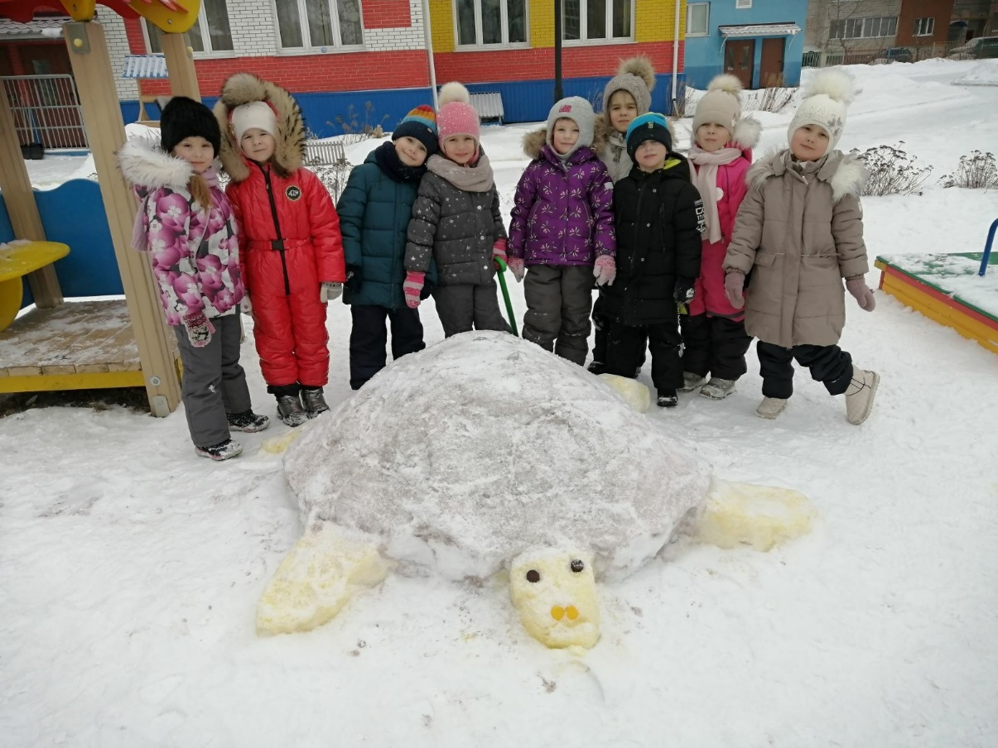

Slide 23
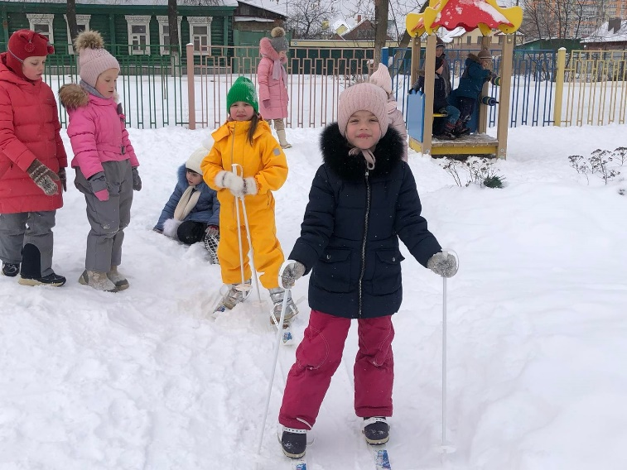
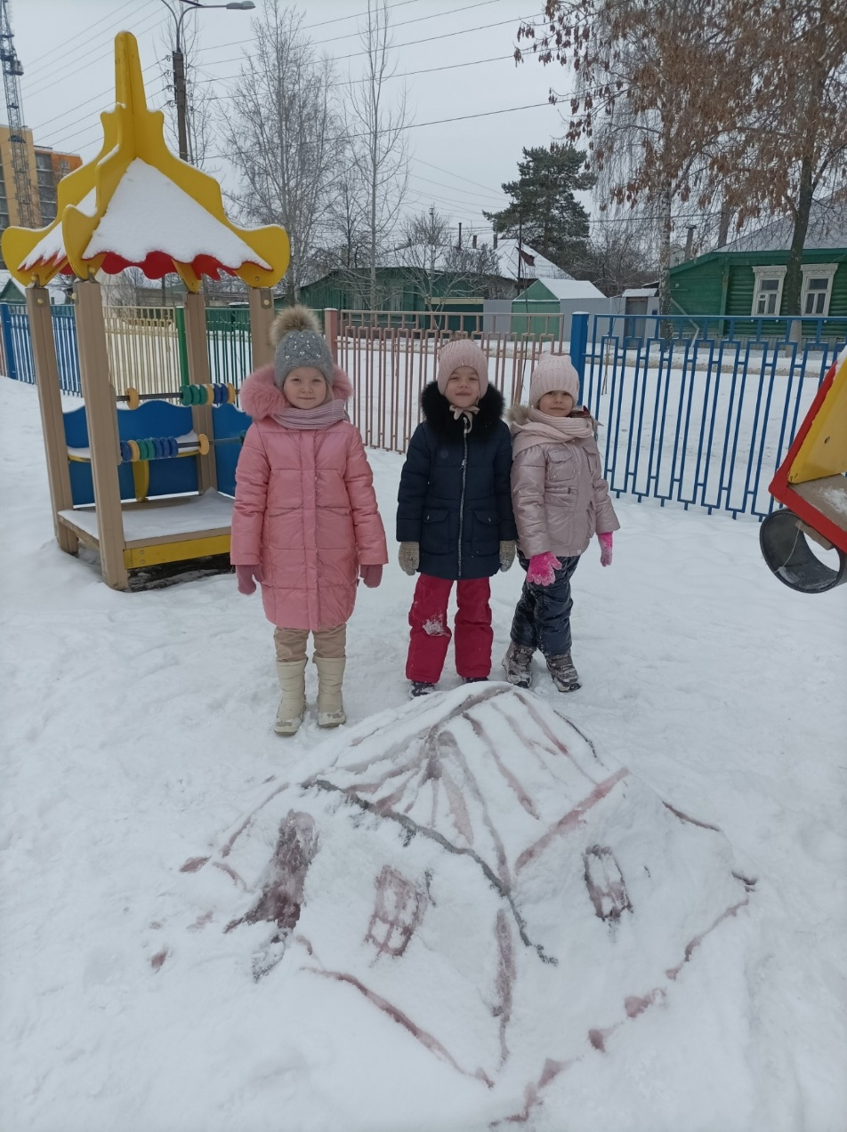
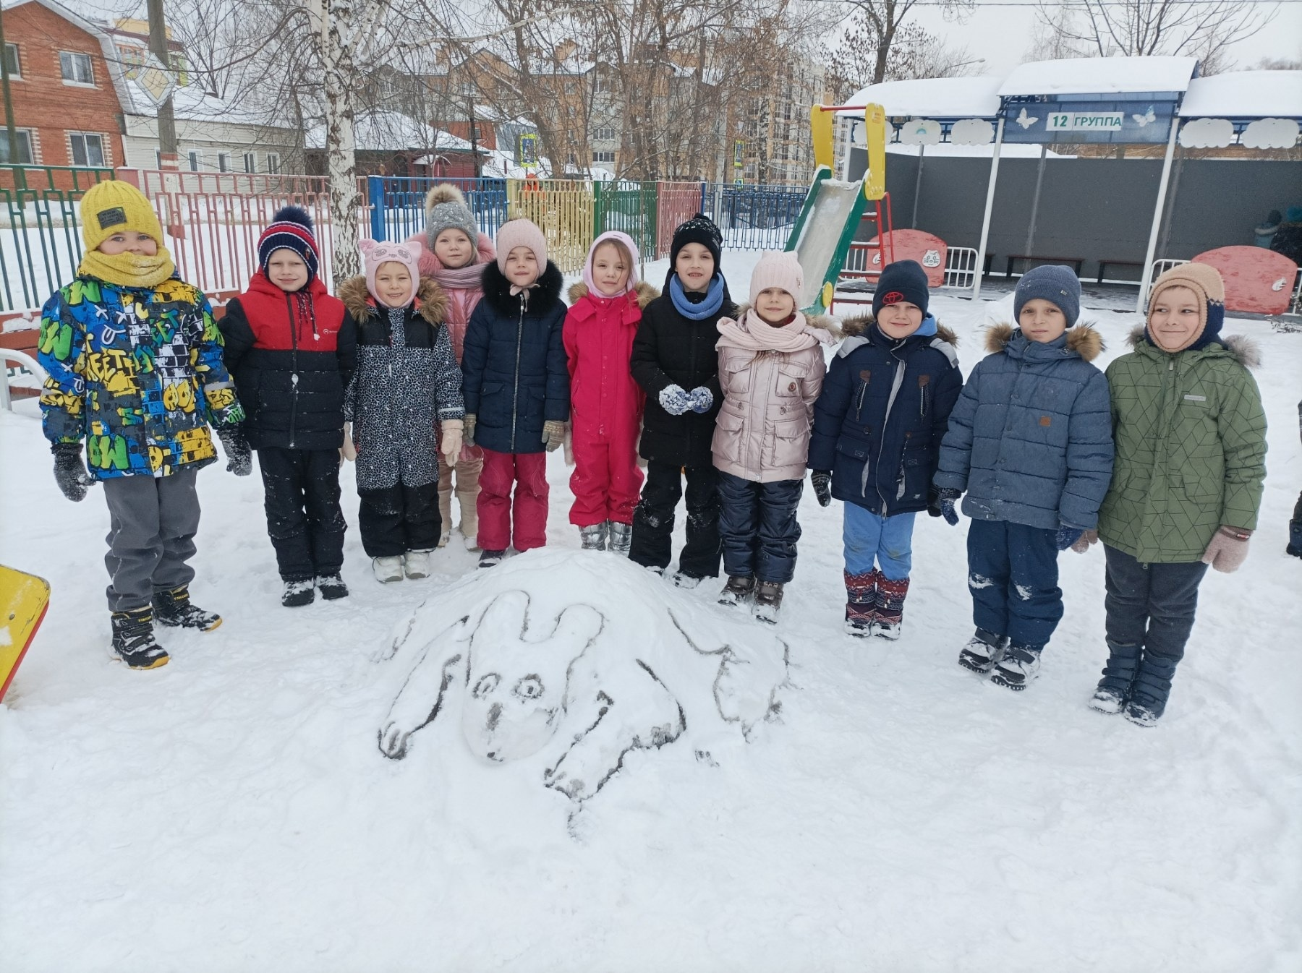
Подготовительная группа №11

Slide 24
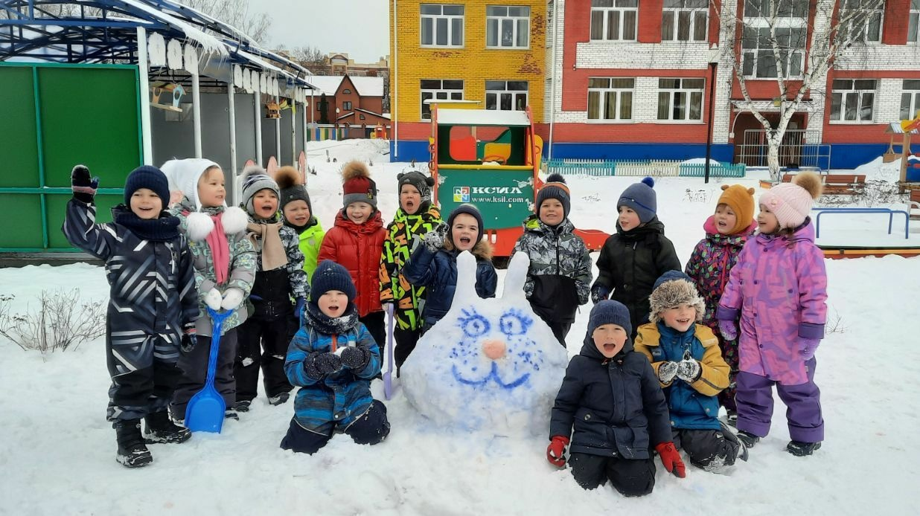
Средняя группа №12

Slide 25
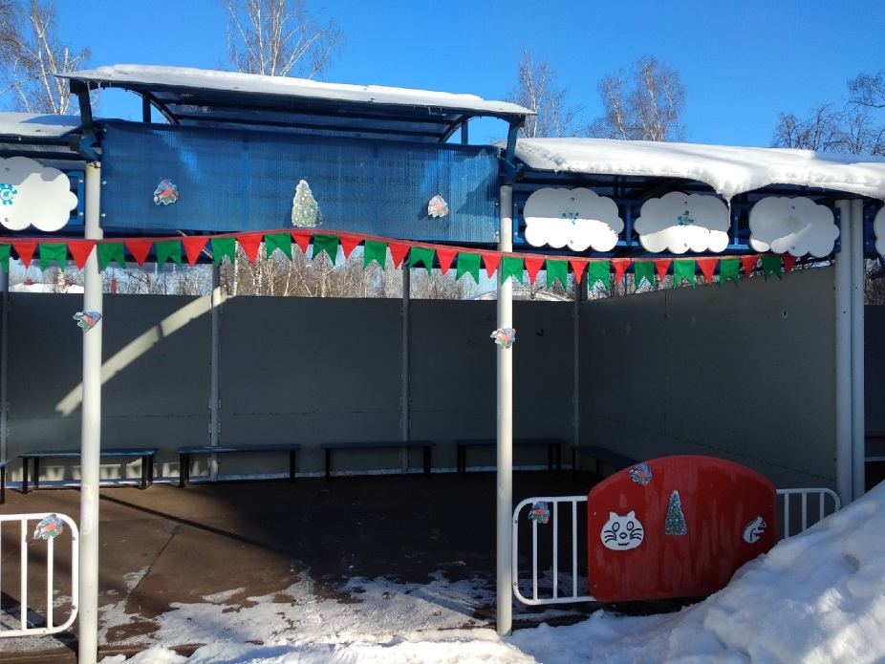
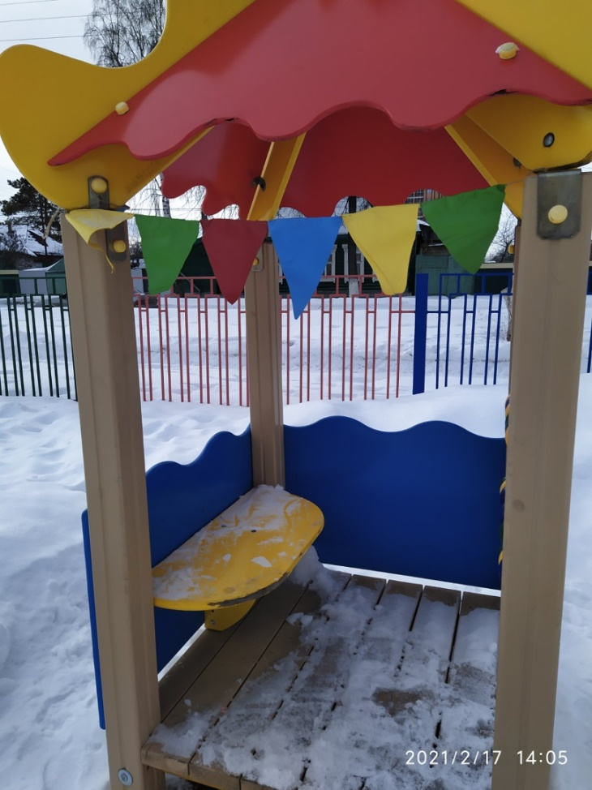
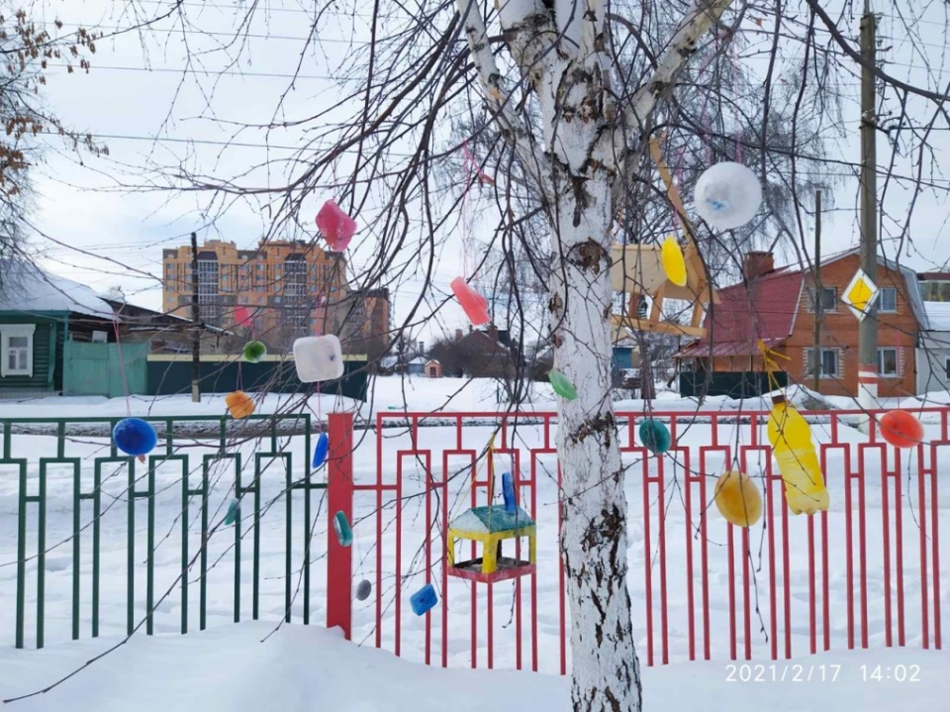
Украшение участка: Создание эмоционально-благоприятных условий пребывания детей в дошкольном учреждении через благоустройство территории детского сада и участка для прогулки детей

Slide 26
Наличие, состояния спортивного и игрового оборудования

Slide 27
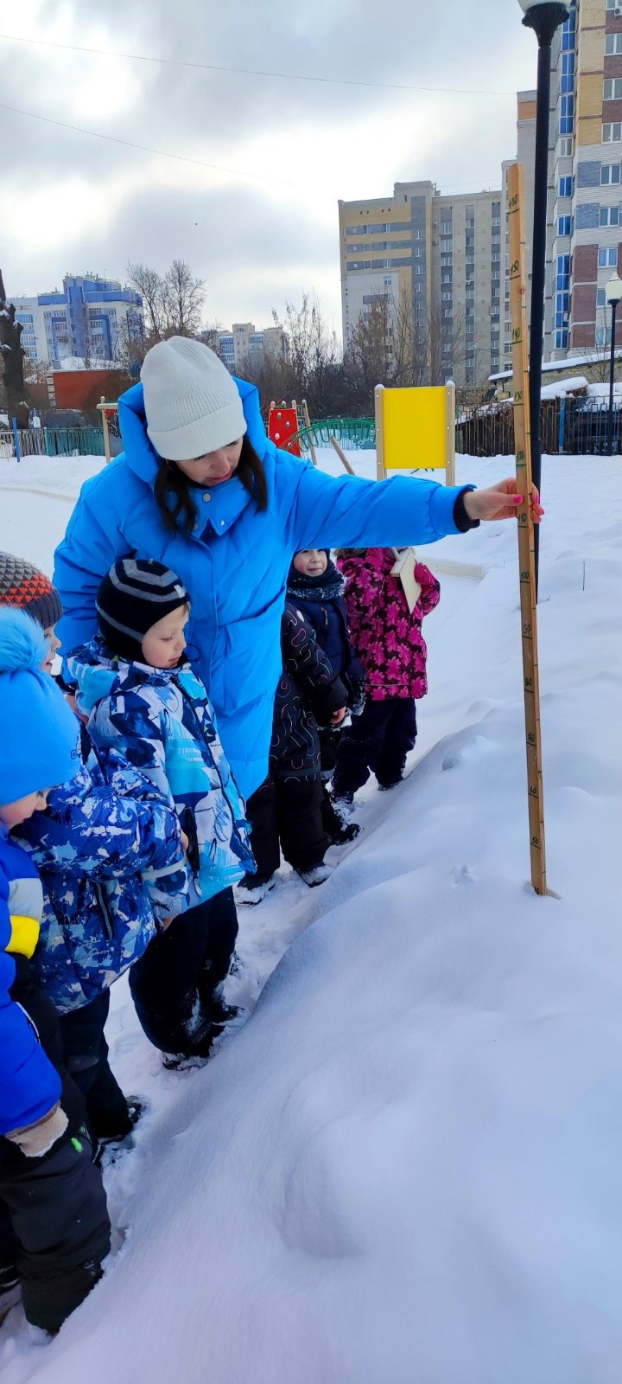
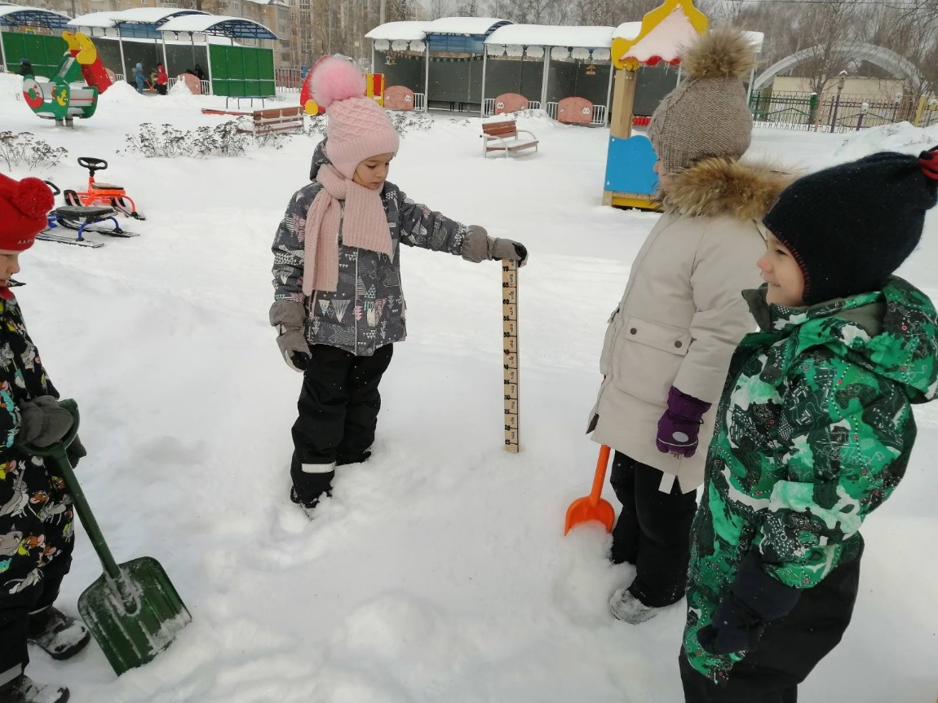
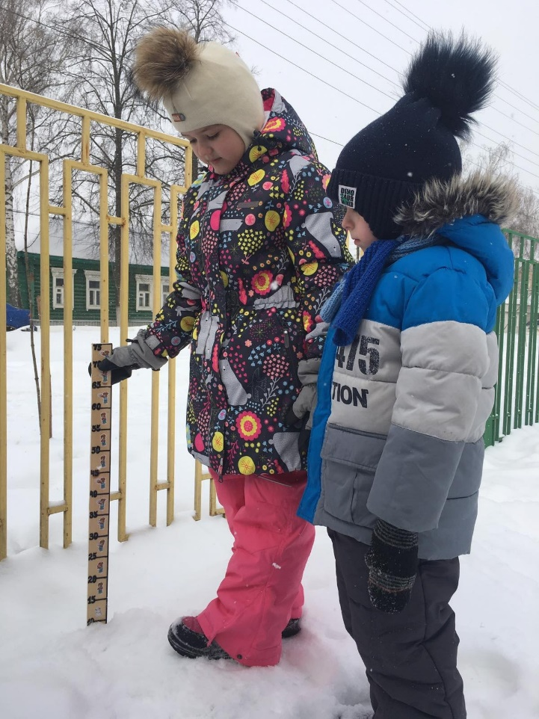

Slide 28
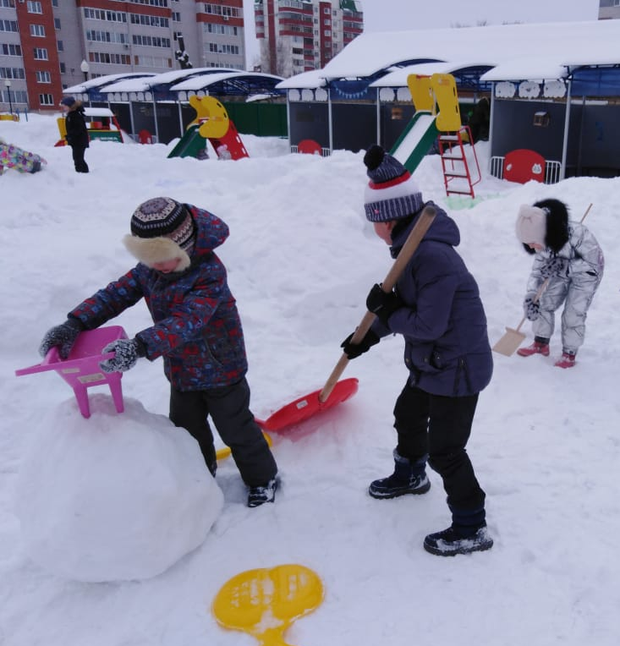
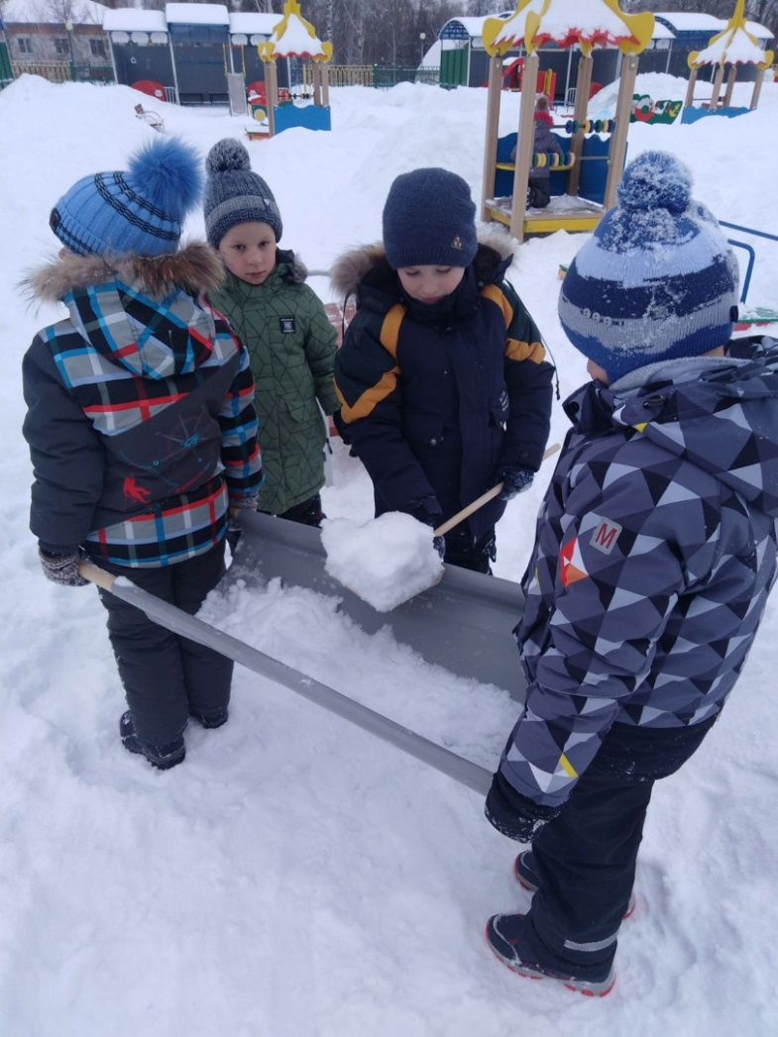

Slide 29
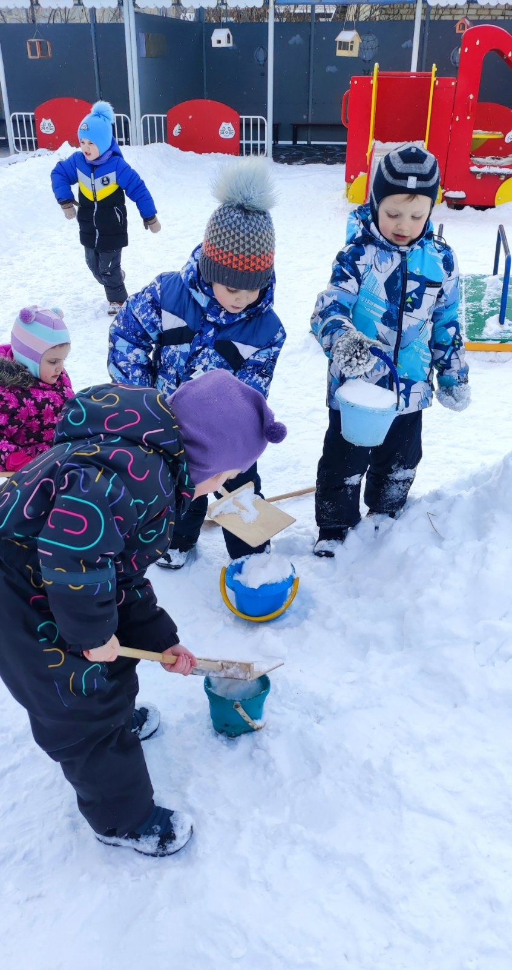
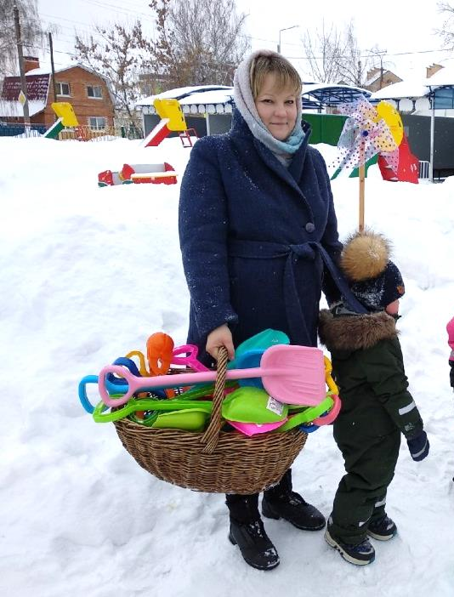
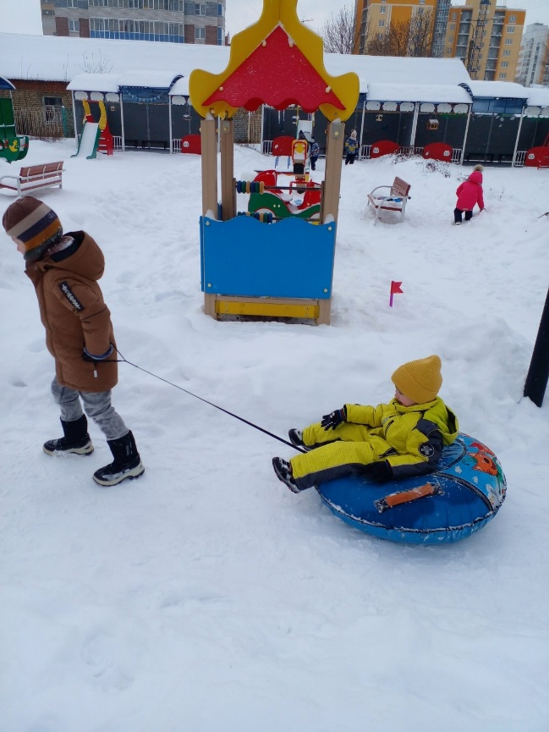
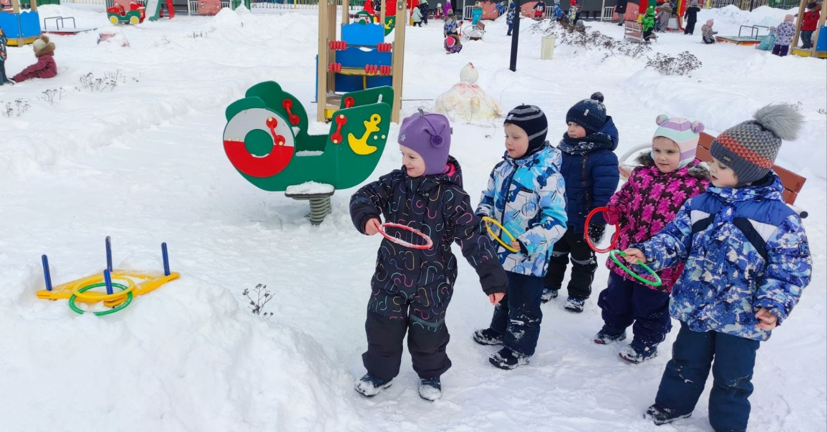

Slide 30
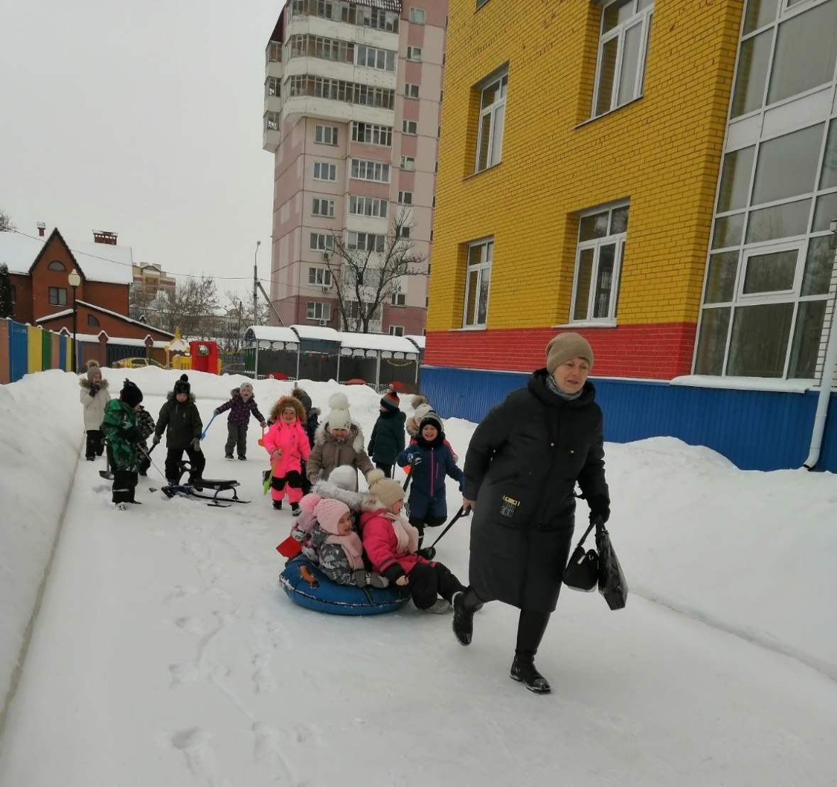
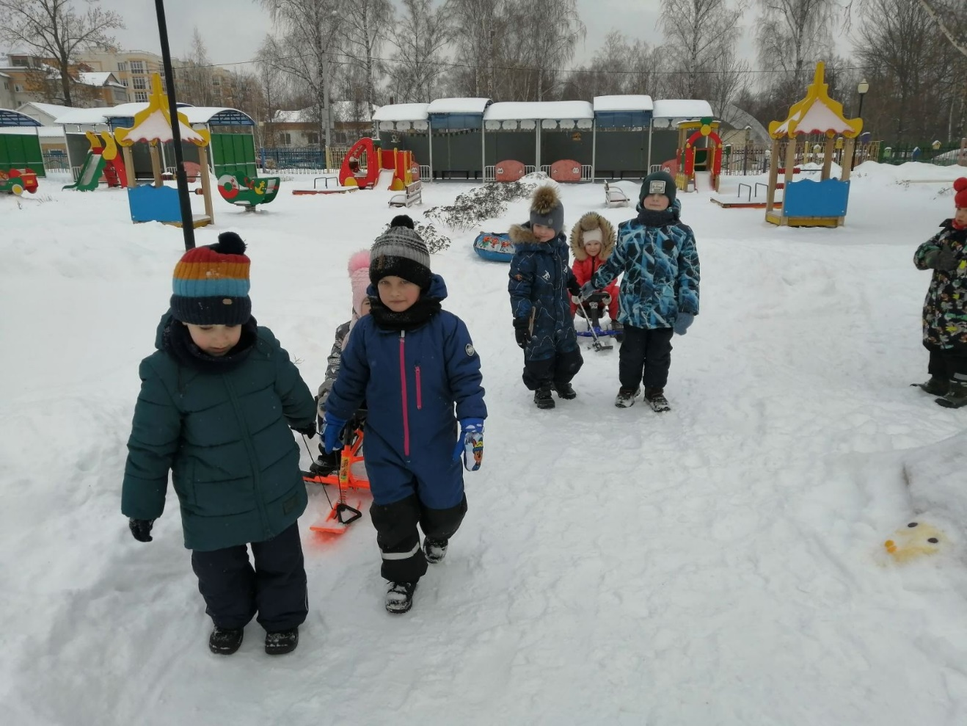

Slide 31
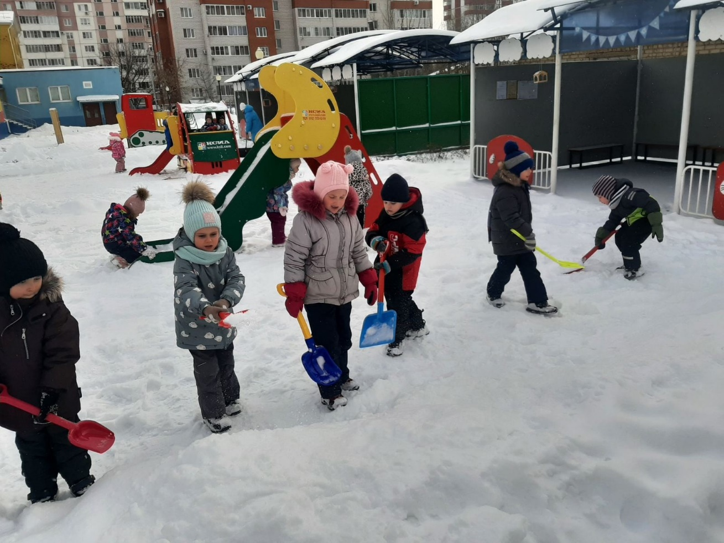
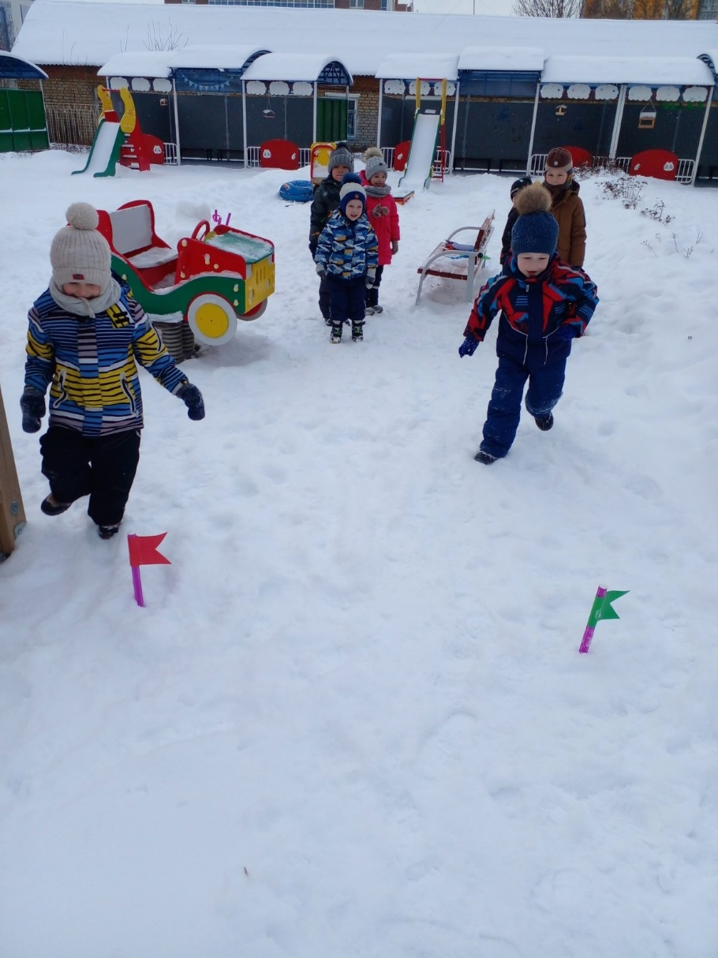

Slide 32
Безопасность и практичность используемого спортивного оборудования
При оформлении территории детского сада были соблюдены следующие требования: безопасность, практичность, эстетичность.
Все постройки создавались по принципу целесообразности: для развития быстроты, ловкости, выносливости, двигательной активности. Случаи травматизма на территории МАДОУ «Центр развития ребенка-детский сад №2» корпус 1 во время проведения прогулок отсутствуют.

Slide 33
СПАСИБО ЗА ВНИМАНИЕ

